Slide 1
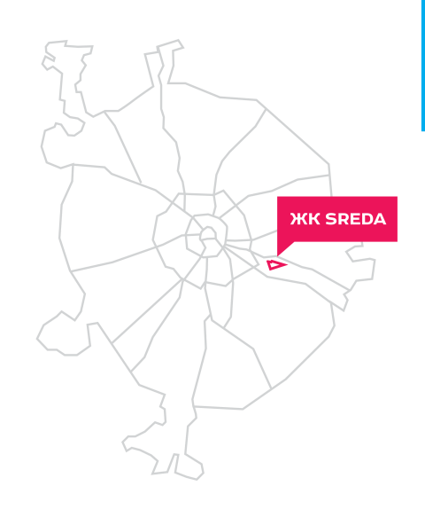
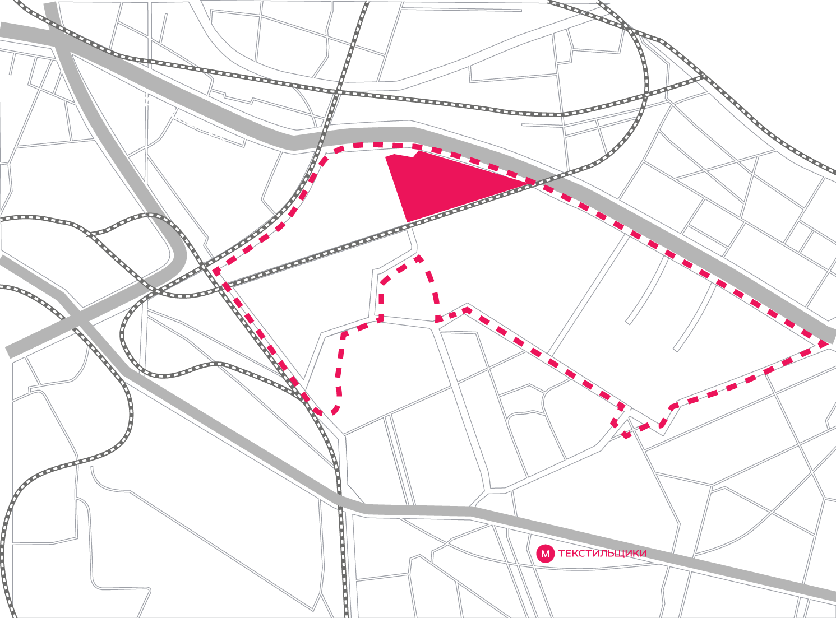
РАСПОЛОЖЕНИЕ КВАРТАЛЬНОЙ ЗАСТРОЙКИ
ЕСТЬ ВСЕ НЕОБХОДИМЫЕ УСЛОВИЯ ДЛЯ РАЗВИТИЯ

Slide 2
ТРАНСПОРТНАЯ ДОСТУПНОСТЬ
5 минут на автомобиле
10 минут на автомобиле
Станция
Ж/Д
Садовое кольцо
5 минут на автомобиле
ТТК
М
300 м – ст. м. «Нижегородская улица»
открытие – 2017 г.

Slide 3
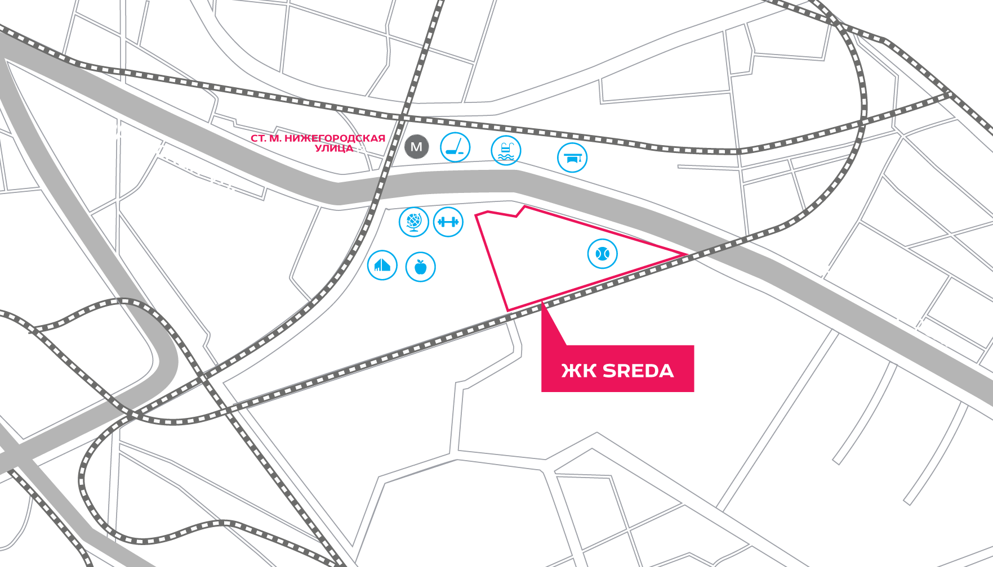
ОКРУЖЕНИЕ ПРОЕКТА
Теннисная академия
ТЦ «Город»
«Ашан»
Ледовая арена
Бассейн
МГГУ им. М. А. Шолохова
Центр детского развития «Интеллект»
Фитнес-центр

Slide 4
подготовка площадки
1
этап
Перевод производственных мощностей Карачаровского Механического Завода. Модернизация и компактизация завода.

Slide 5
подготовка площадки
2
Положительное заключение
экспертизы
этап
№ 77-1-1-0011-15
Проведение экологических исследований.

Slide 6
подготовка площадки
3
этап
Снос старых производственных и складских корпусов.

Slide 8
КАКАЯ БУДЕТ SREDA?

Slide 9
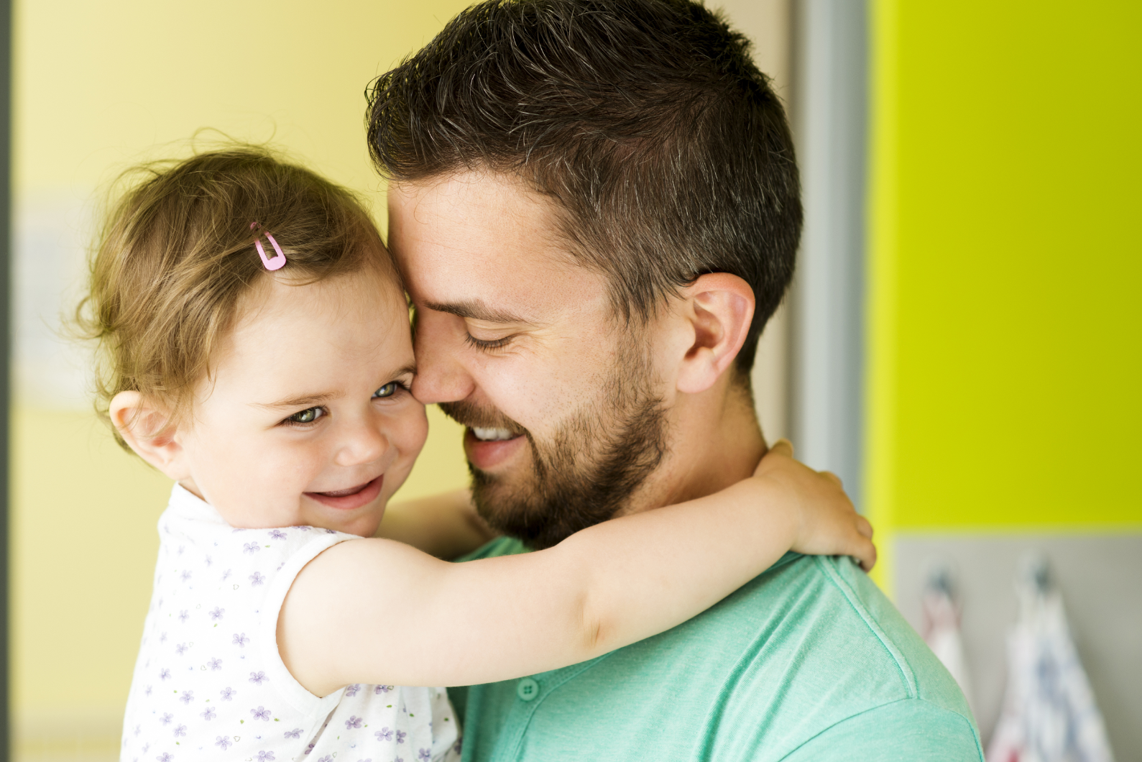
гармоничная SREDA для создания семьи
Безопасные дворы без машин
Детские площадки
Прогулочные зоны
Уютные парки
Семейные кафе

Slide 10
комфортная SREDA для занятия спортом
Теннисная академия
Велотрассы
Беговые дорожки
Спортивные площадки
Зеленые зоны для йоги и пилатеса

Slide 11
вдохновляющая SREDA для творчества
Возможности для развития малого предпринимательства
Мастерские
Дизайнерские студии
Фестивали и мастер-классы

Slide 12
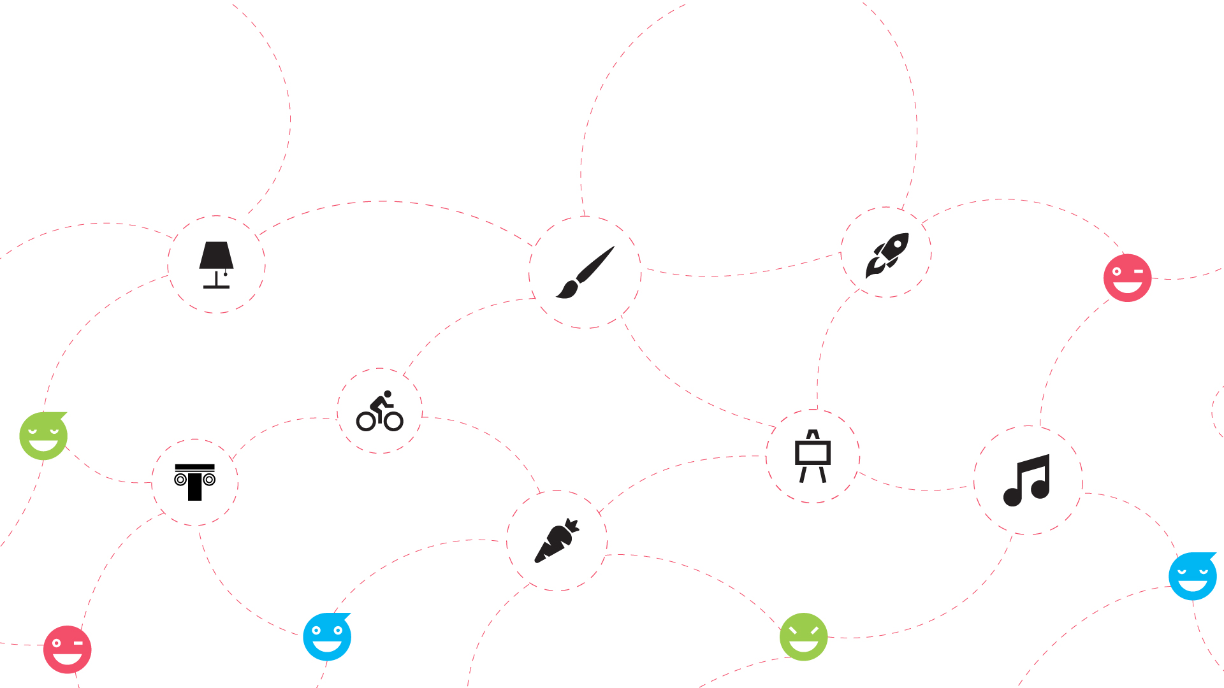
создай свою среду
наука, техника,
инновации
интерьерный кластер
детское
творчество
спорт
арт-пространство
скульптуры,
роспись
театр
фермерский
рынок

Slide 13
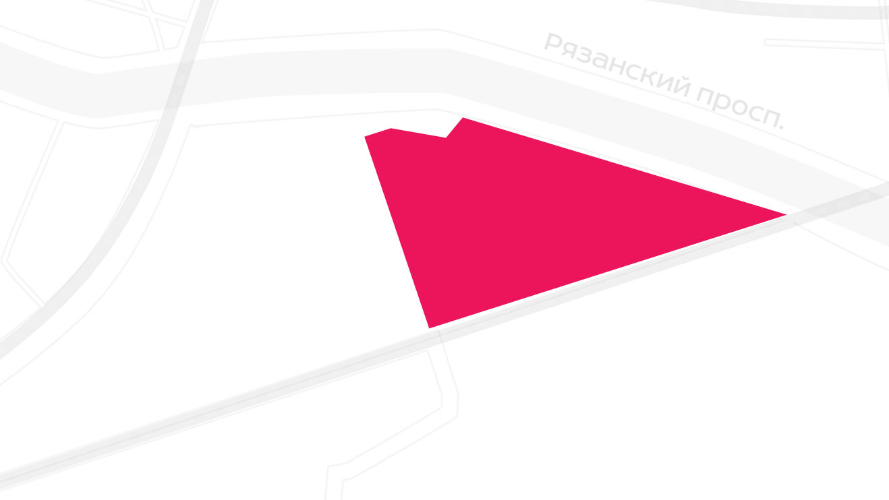
4 400 квартир
19,4 га
для комфортной жизни
763 000 кв. м
общая площадь проекта
5 700 м/м
295 600 кв. м
Подземная и наземная парковки
жилая площадь застройки
7 400
жителей
245 900 кв. м
11 000
рабочих мест
коммерческие площади
Notes:
АЛИНЕ:
Инфографика. Можно прям как в брошюре разворот с ТЭПами..

Slide 14
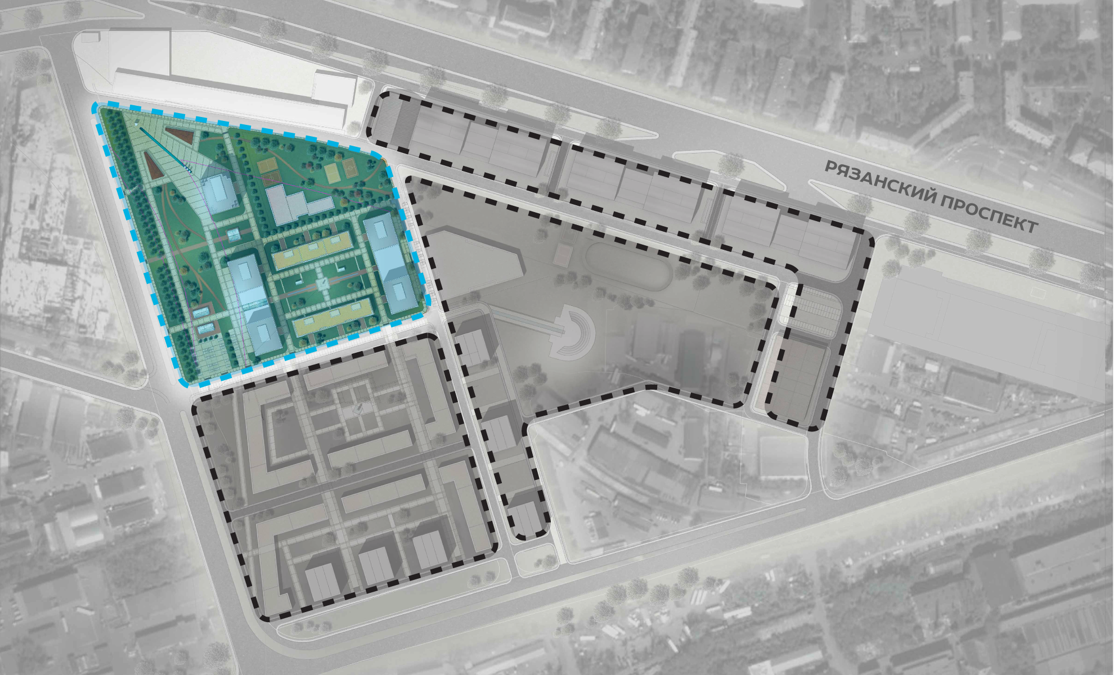
SREDA: этапы реализации
3 очередь
4 очередь
1 очередь
2018–2020 гг.
2018–2020 гг.
2015–2018 гг.
2 очередь
2016–2019 гг.
Notes:
АЛИНЕ:
ПОСТАВИТЬ КАРТУ С ОЧЕРЕДЯМИ ЗАСТРОЙКИ
Обозначить на картинке 4-ю очередь и станцию Метро Нижегородская улица
Согласовать с девелоперами Года реализации каждой очереди – Оля.

Slide 15
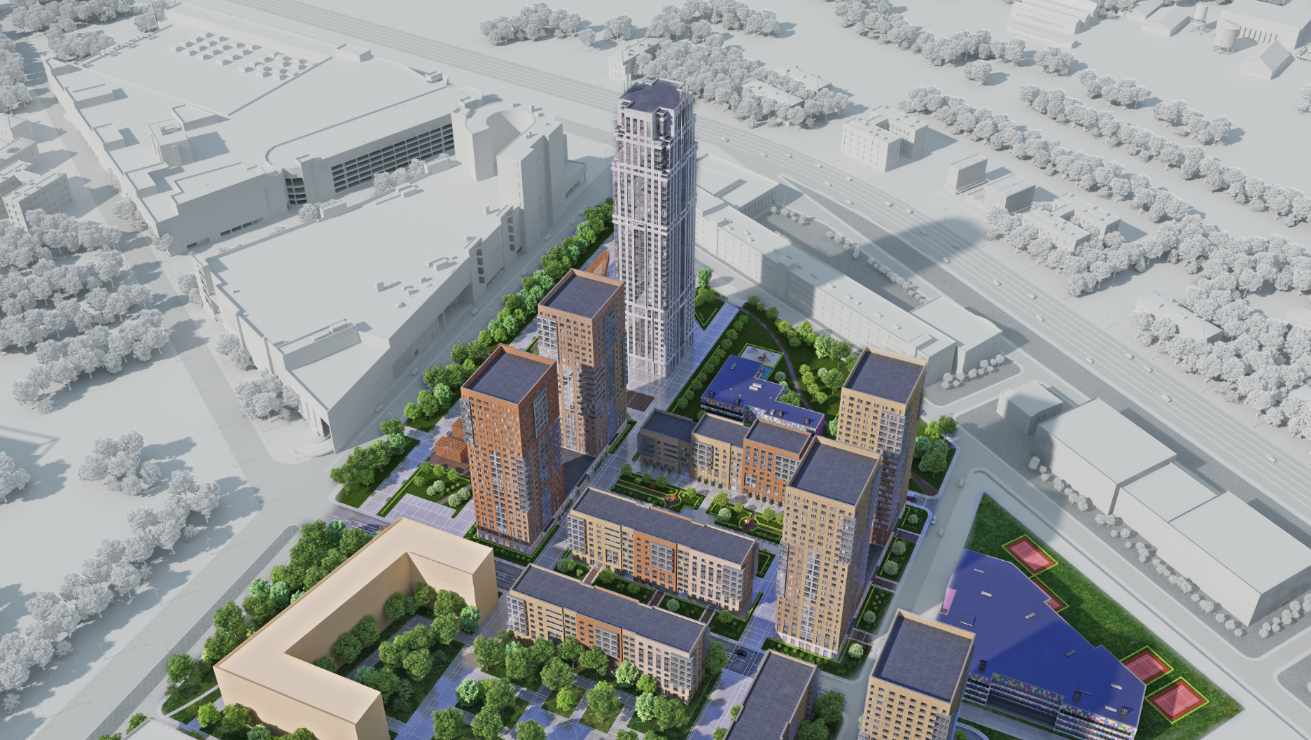
SREDA: первая очередь застройки
101 500 кв. м
для комфортной жизни
300 мест
детский сад
1 690
квартир
1 690 м/м
825 мест
подземная и наземная парковки
школа

Slide 16
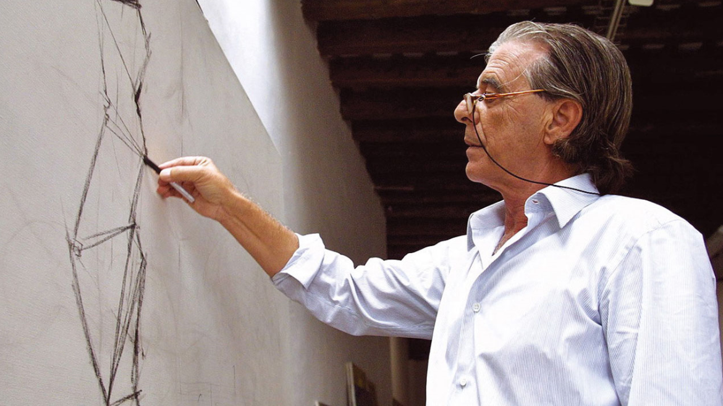
SREDA: архитекторы проекта
Более 50 лет успеха
Специалисты из 20 стран мира
Тысячи широкомасштабных проектов в 40 странах мира
Основатель бюро – Рикардо Бофилл – признан «гением концептуального гуманизма»
Архитектурное бюро RICARDO BOFILL TALLER DE ARQUITECTURA

Slide 17
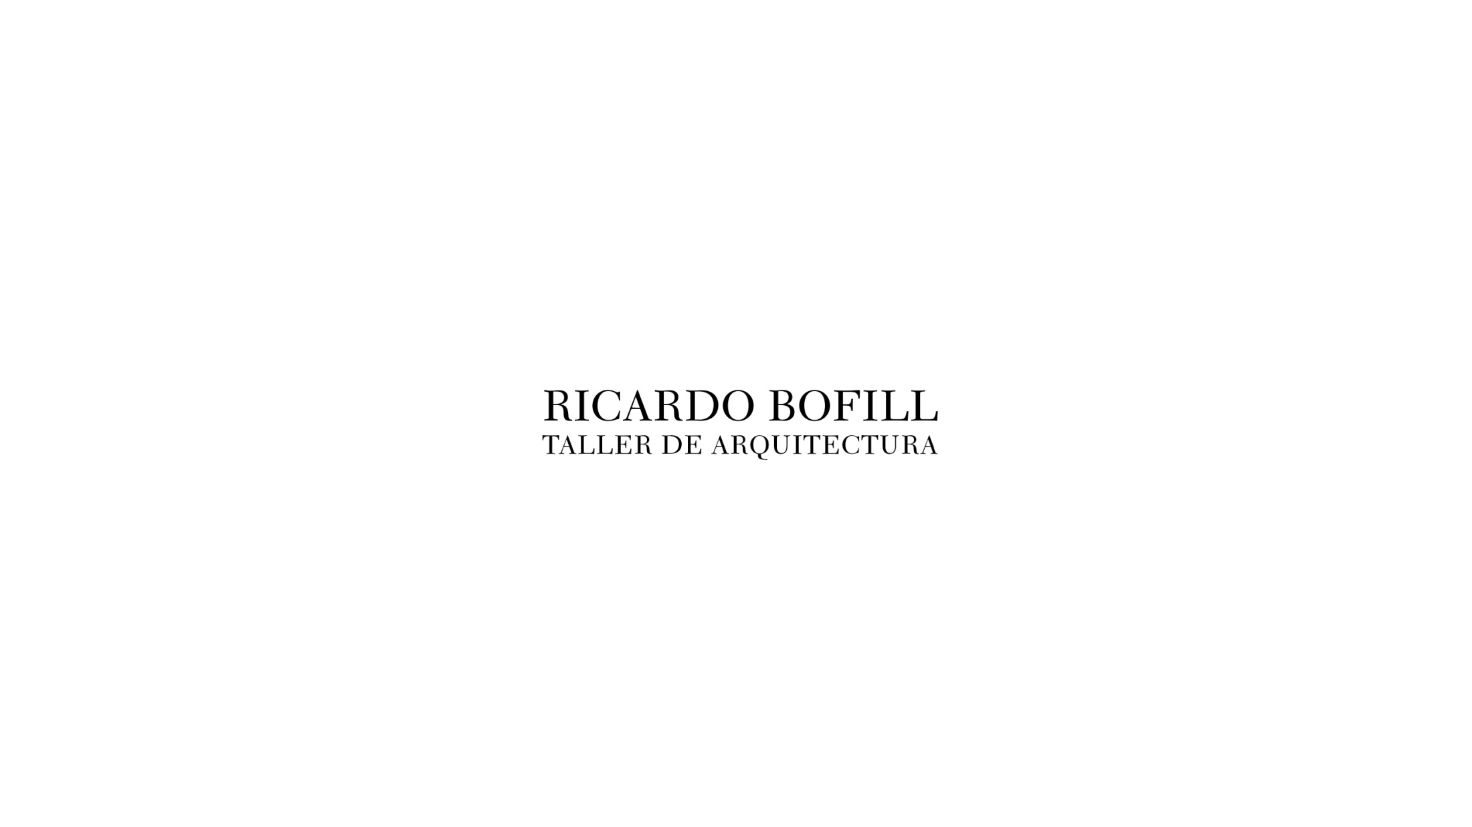

Slide 18
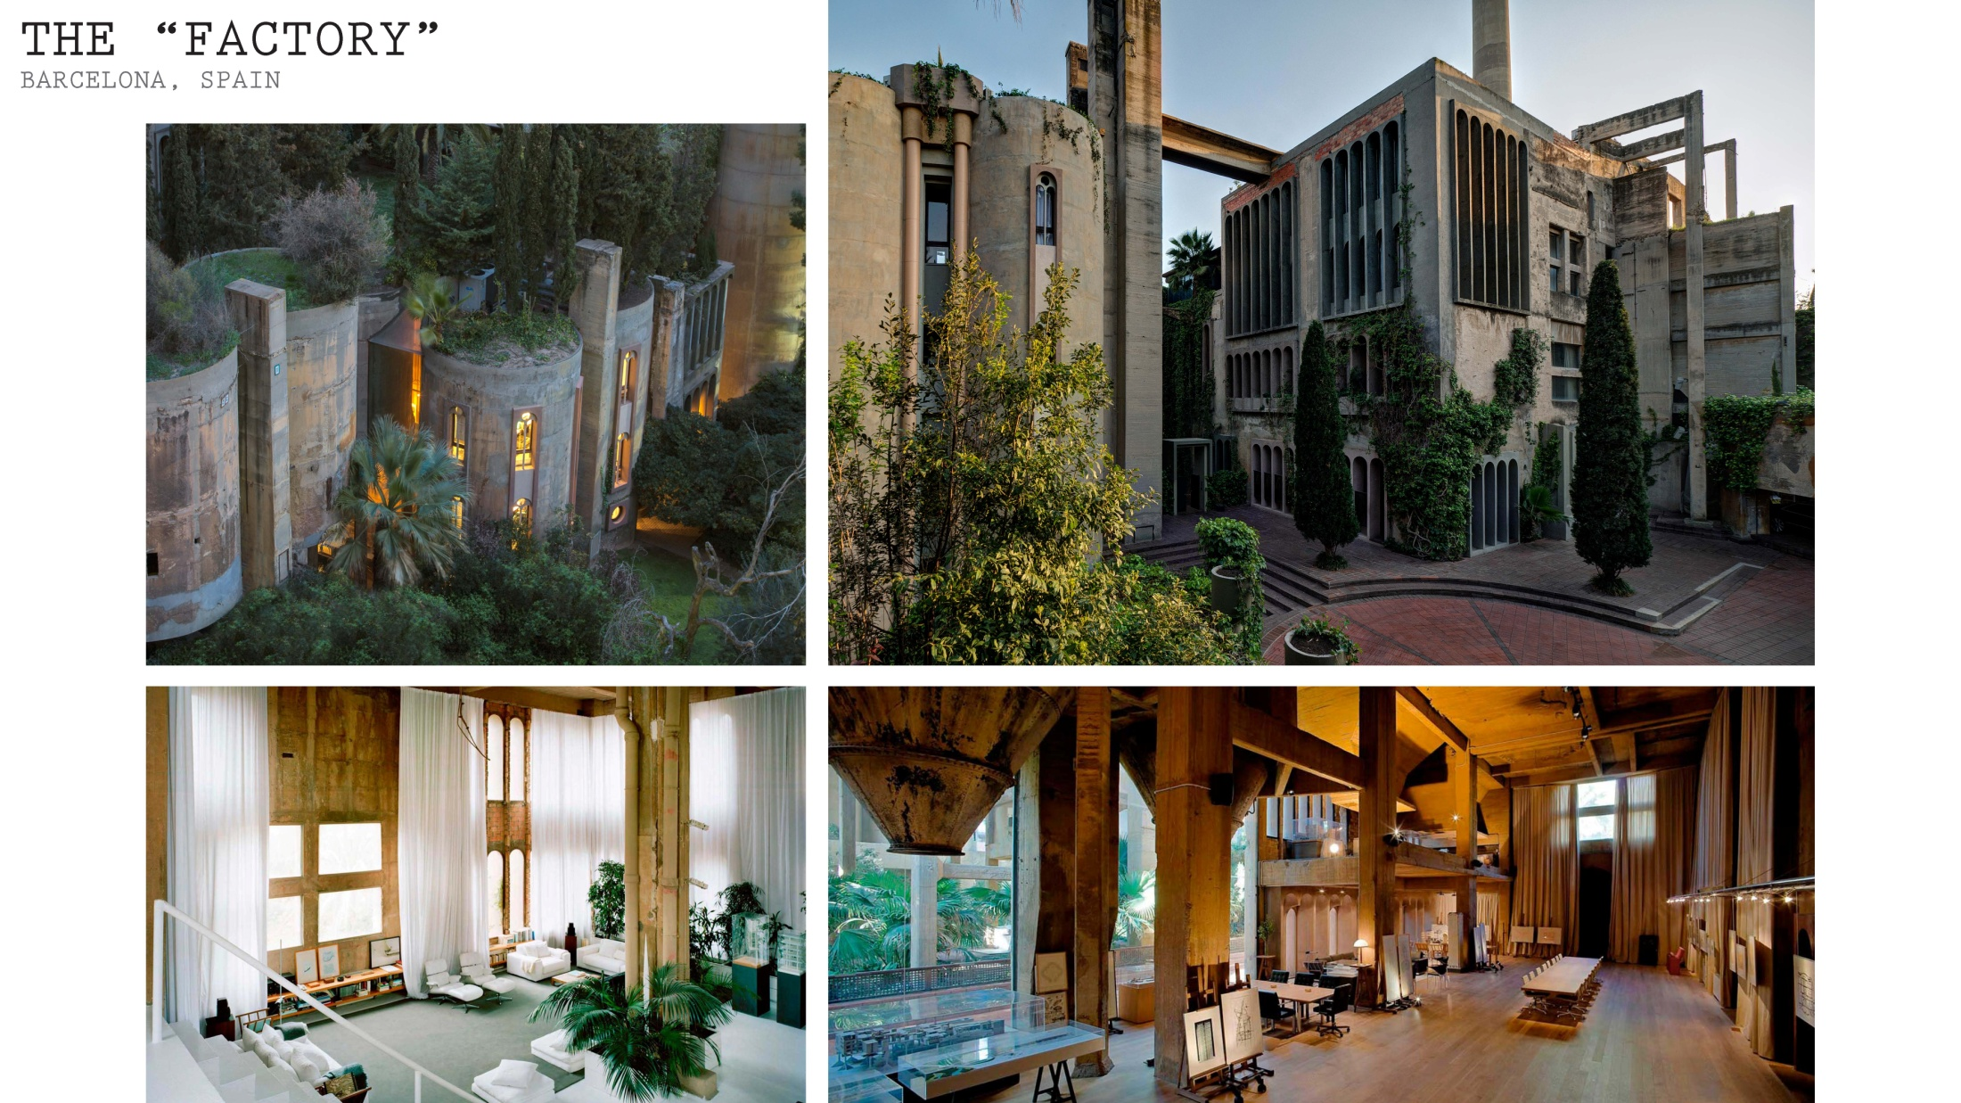

Slide 19
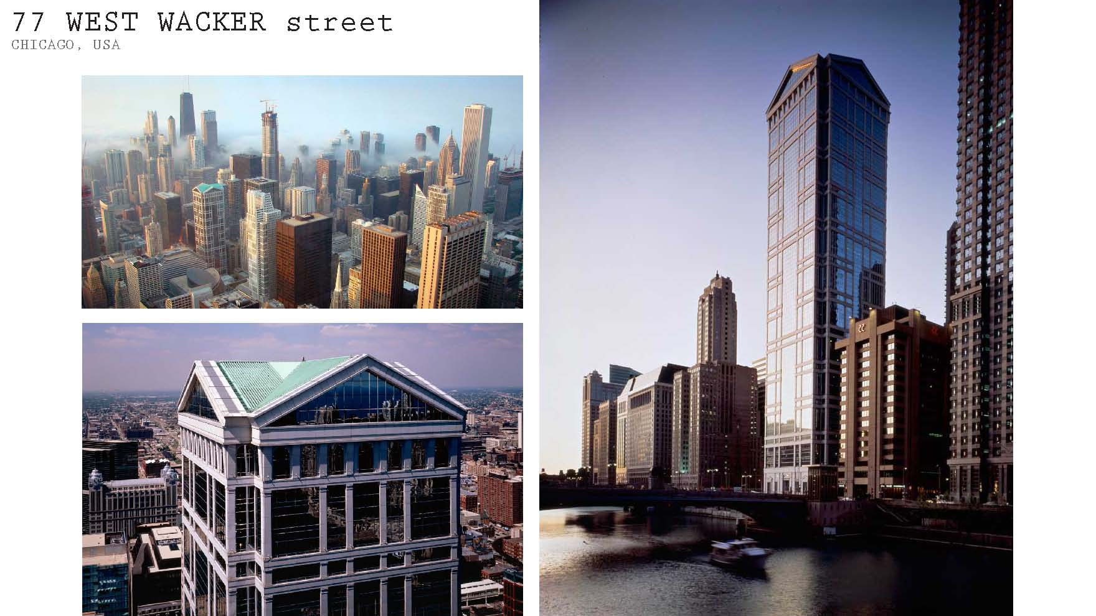

Slide 20
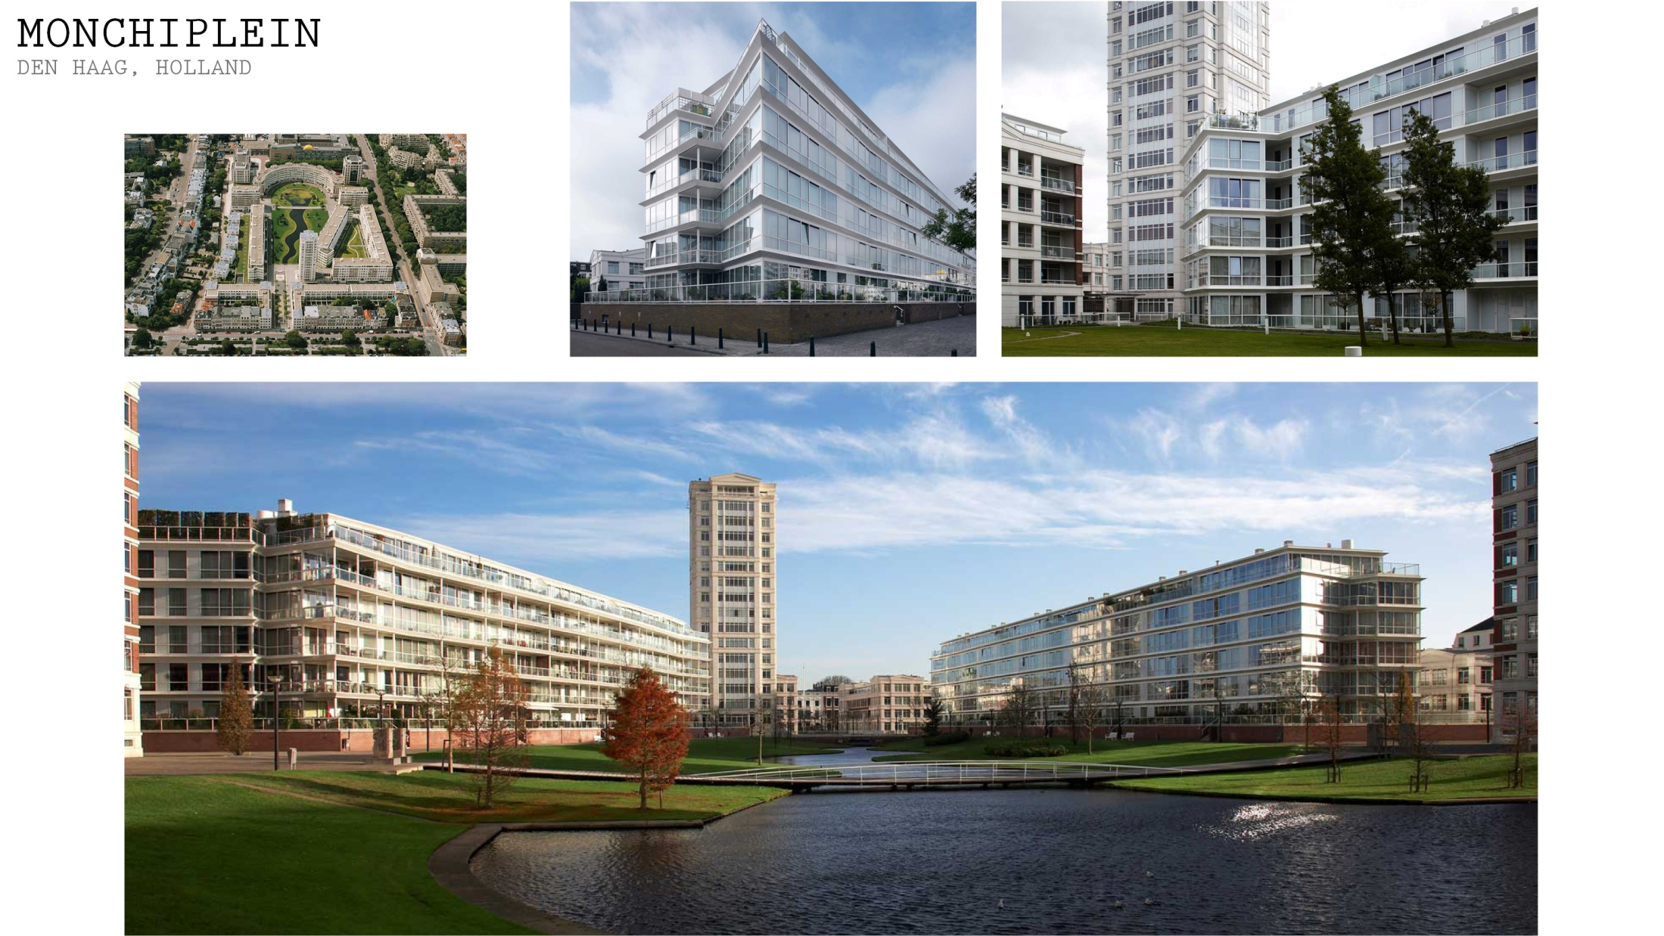

Slide 21
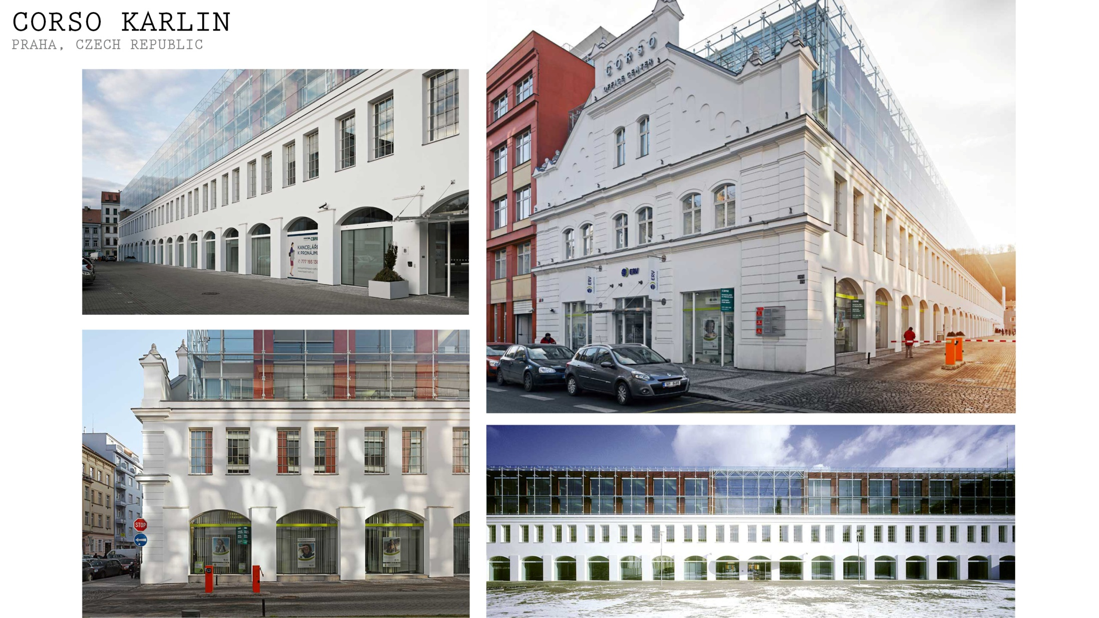

Slide 22
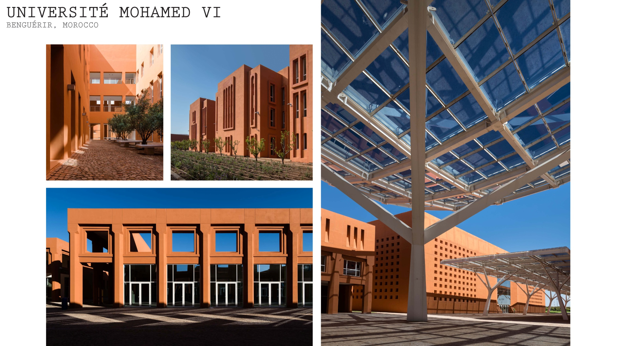

Slide 23
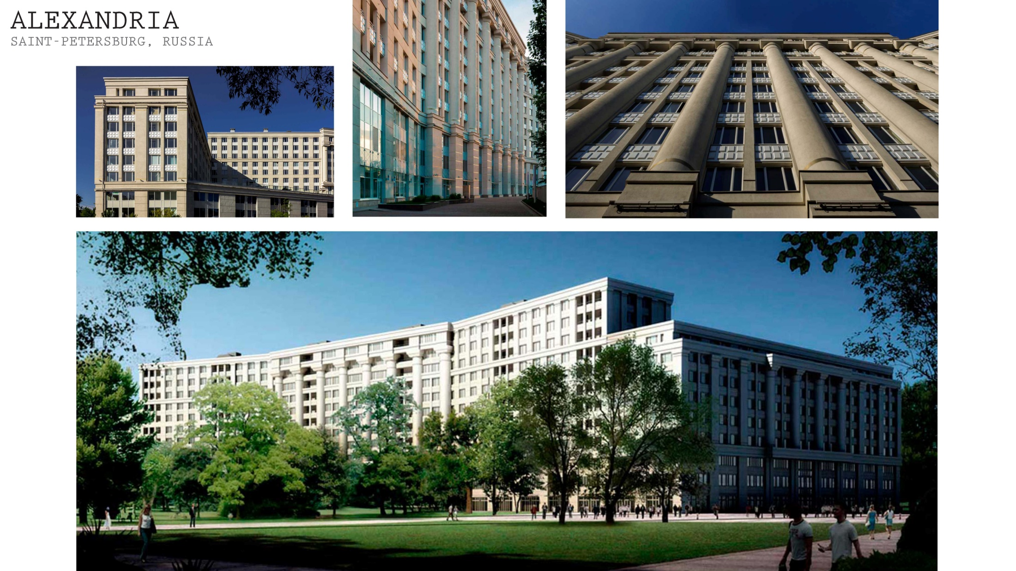

Slide 24
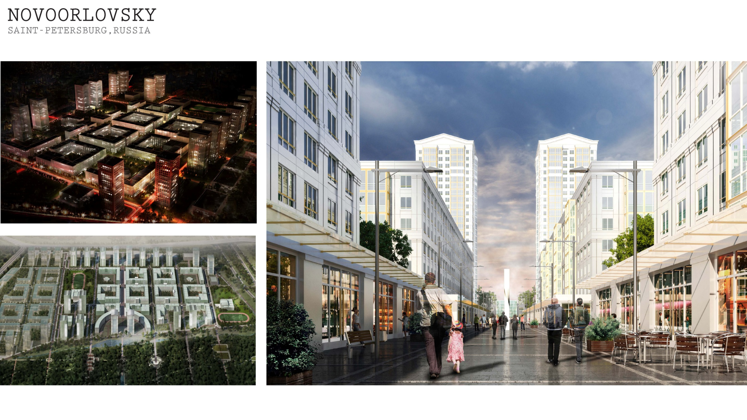

Slide 25
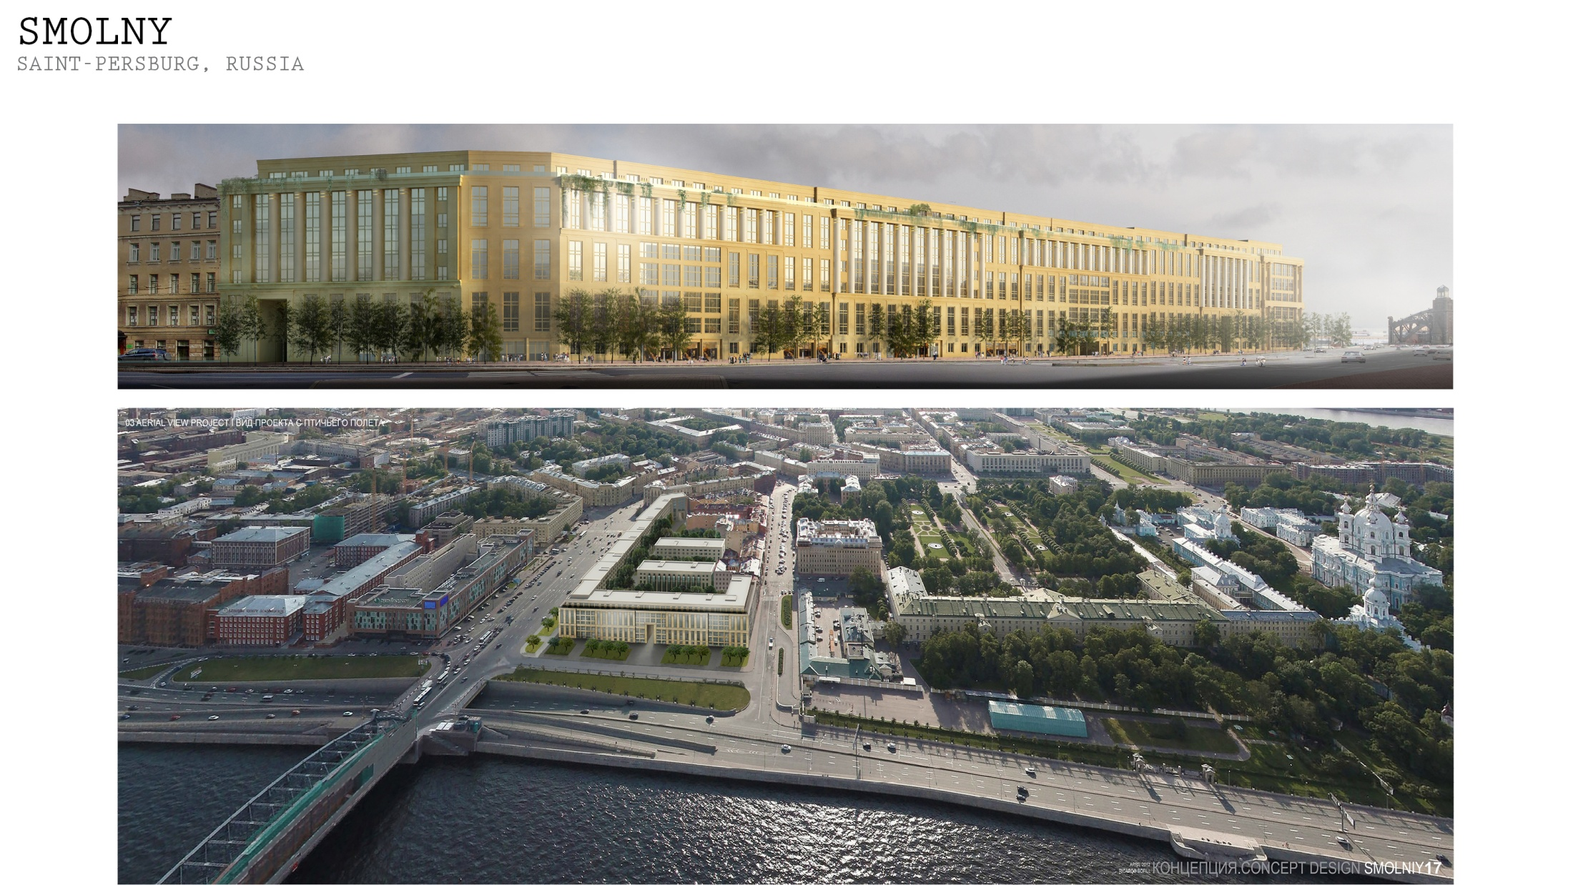

Slide 26
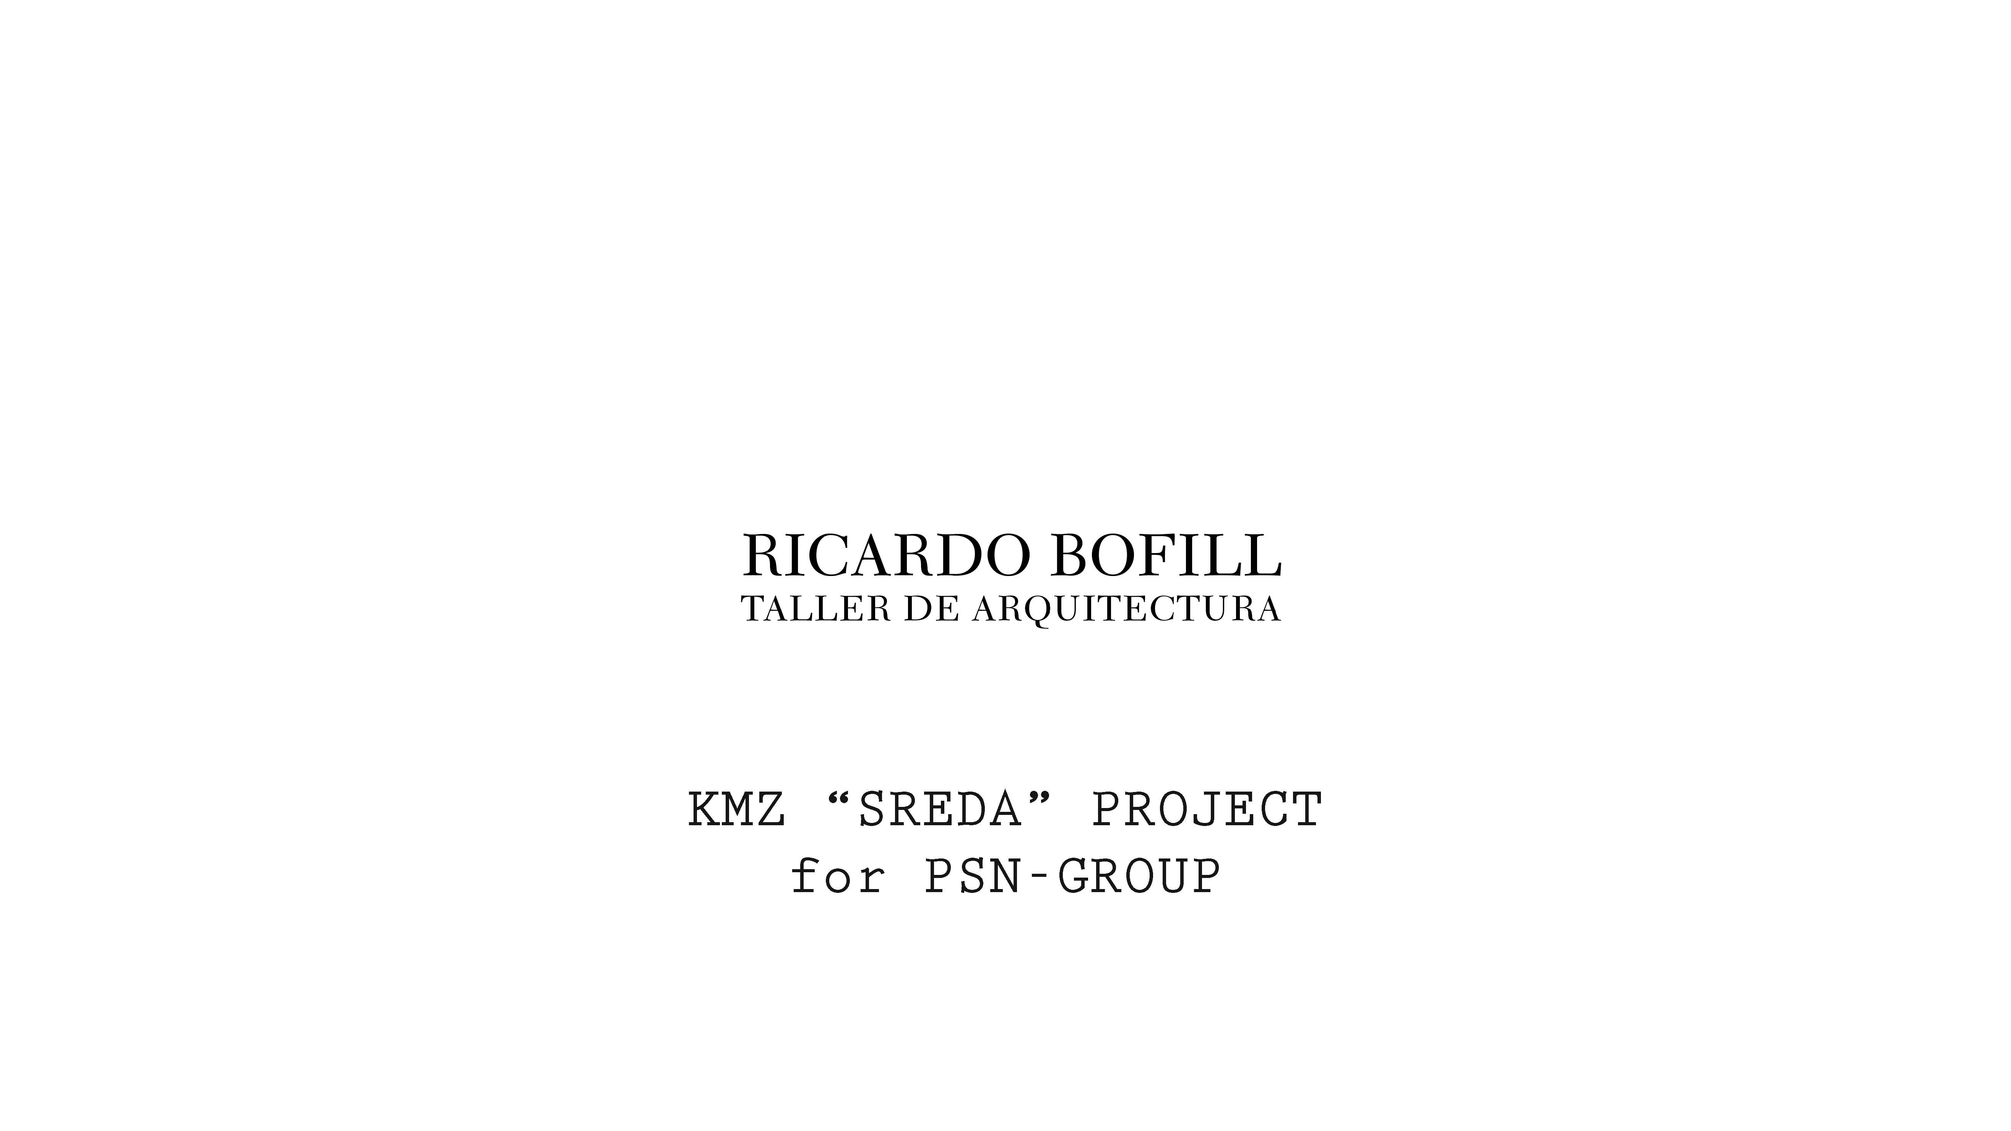
“SREDA” PROJECT
for PSN Group

Slide 27
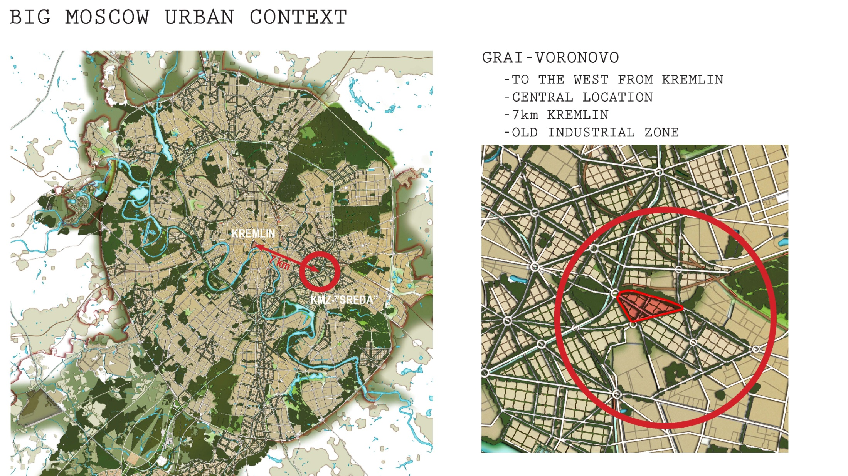

Slide 28
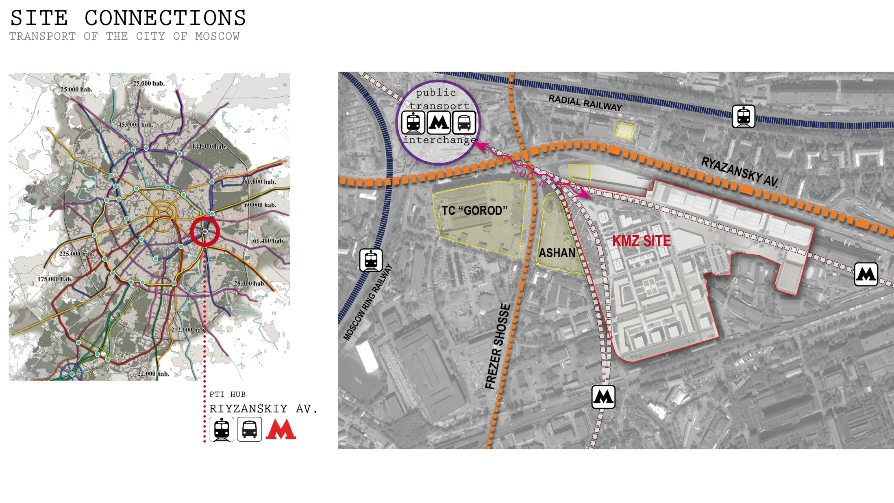
SREDA

Slide 29
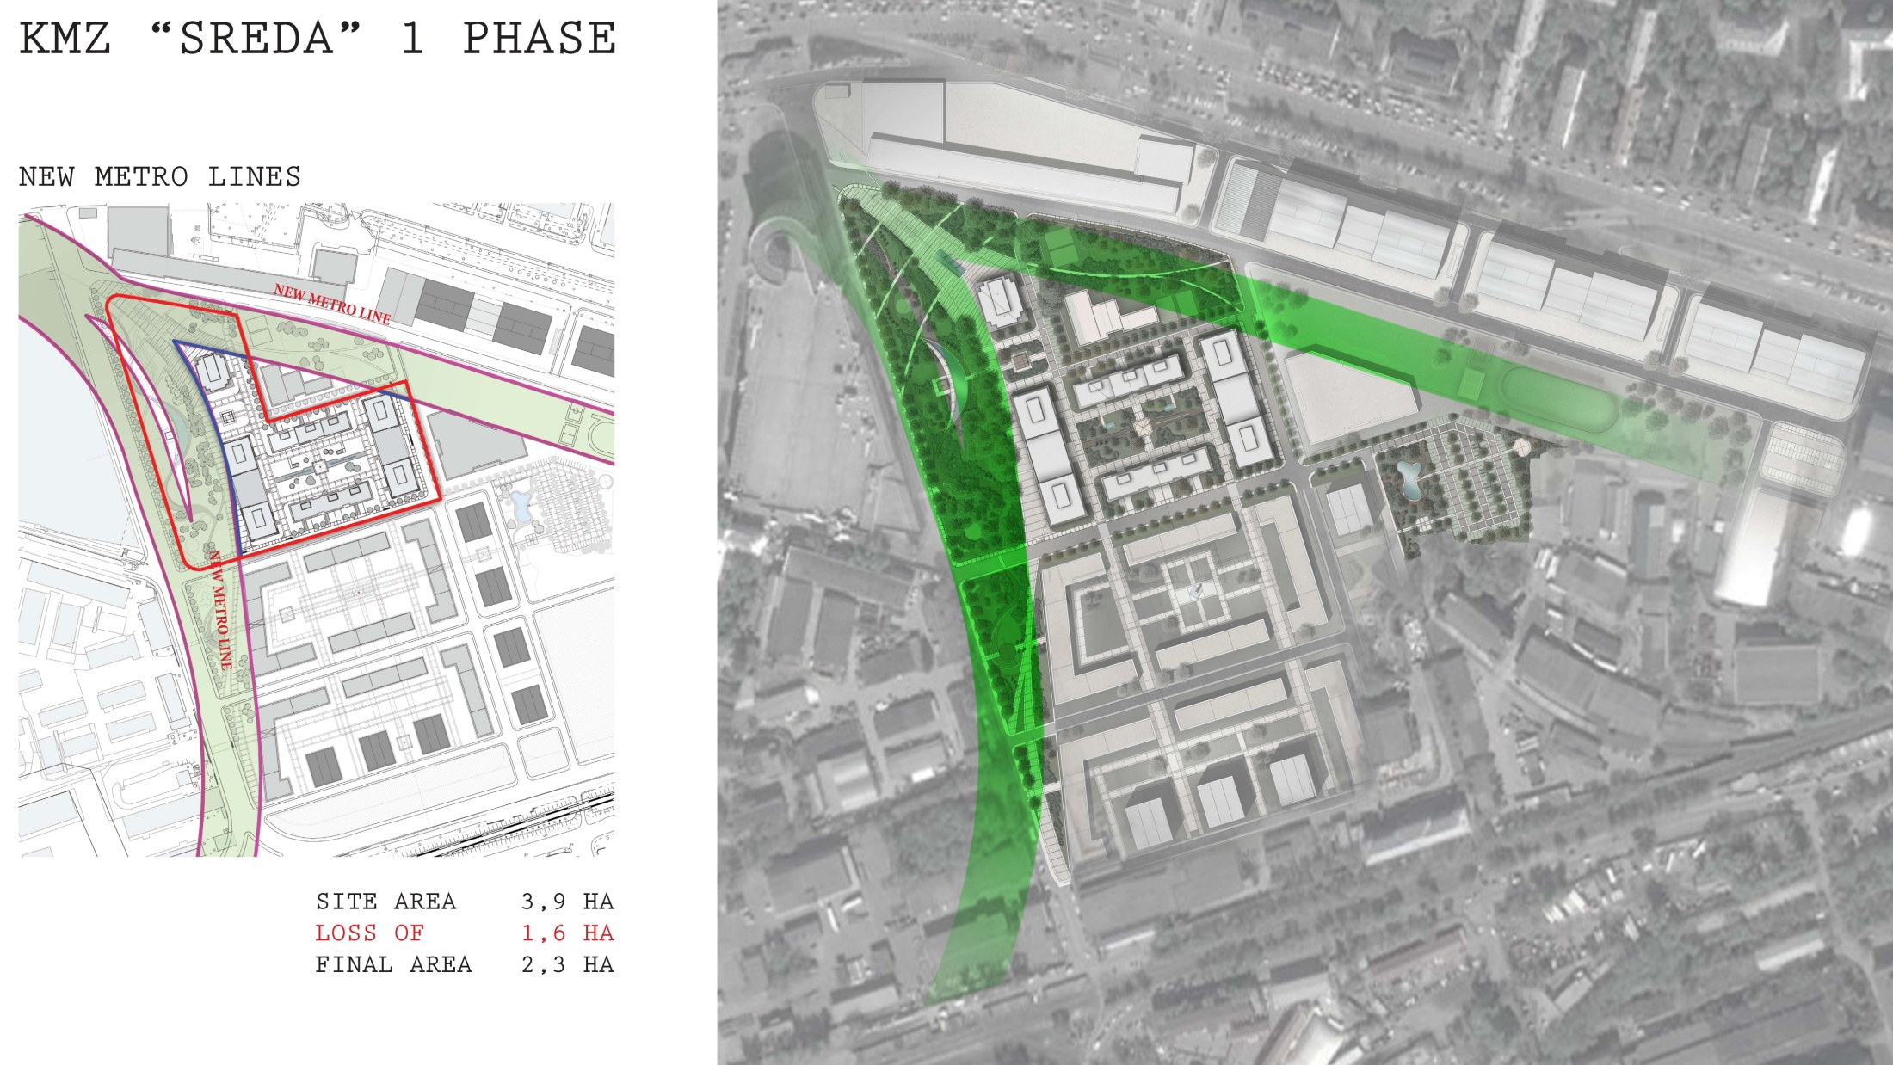

Slide 30
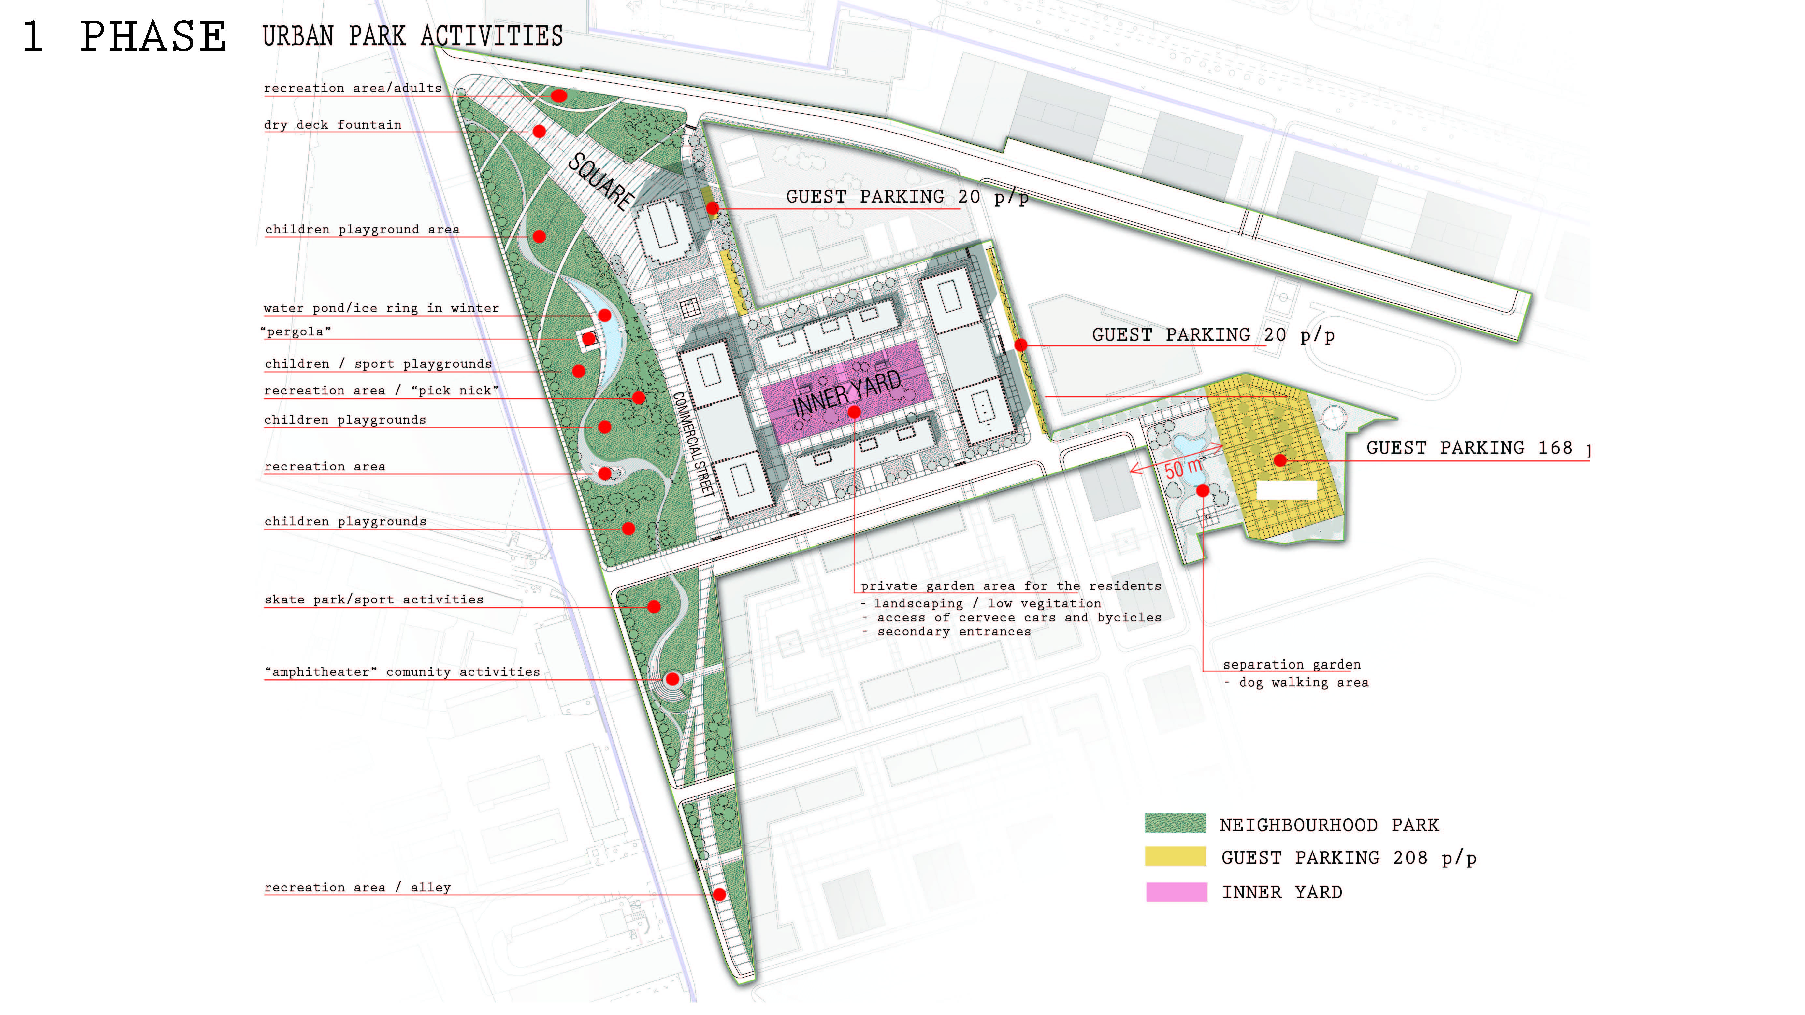

Slide 31
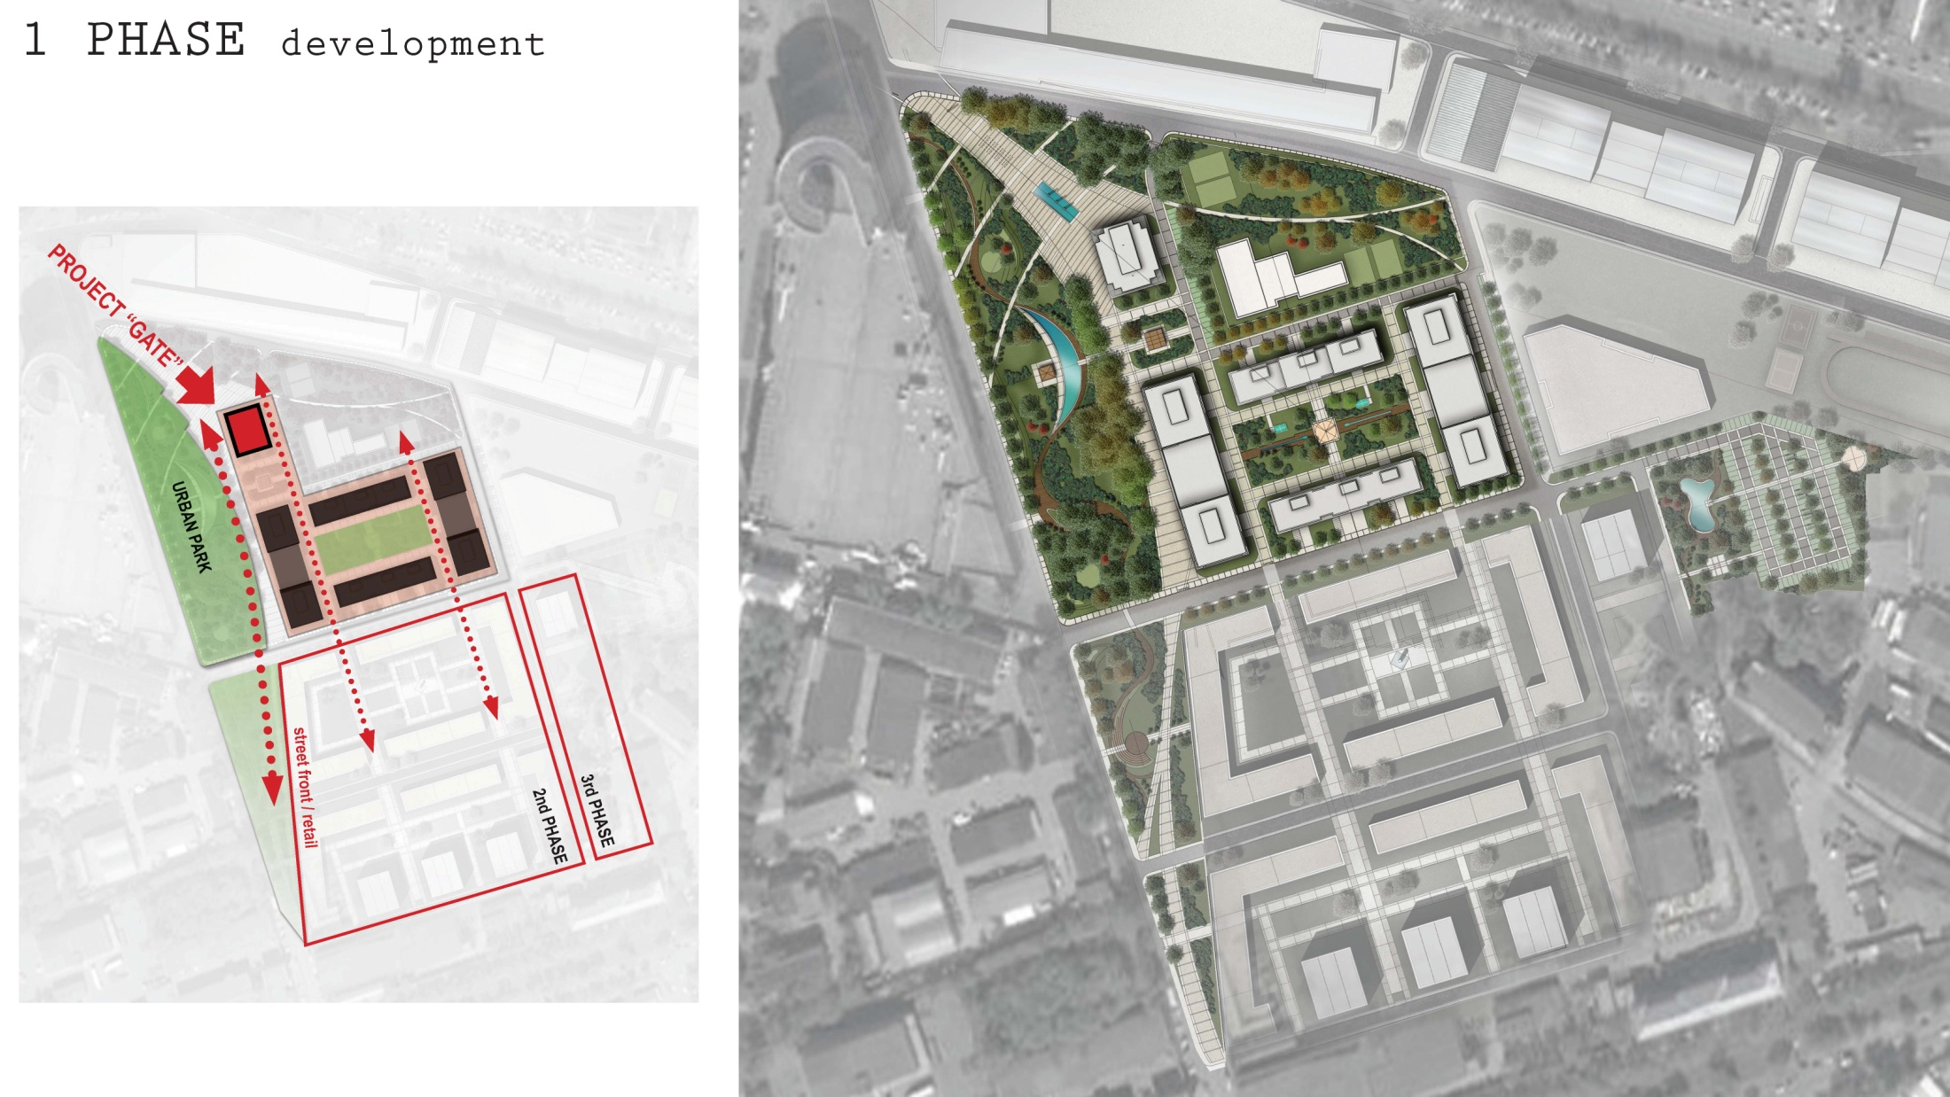

Slide 33
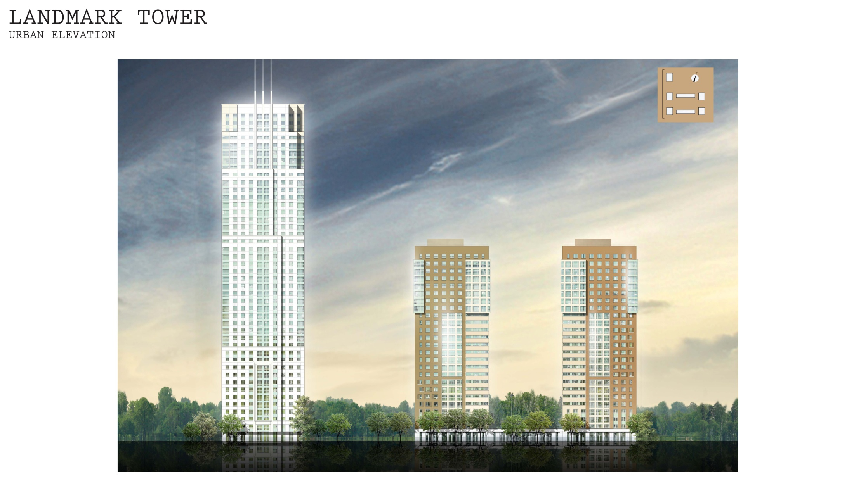

Slide 34
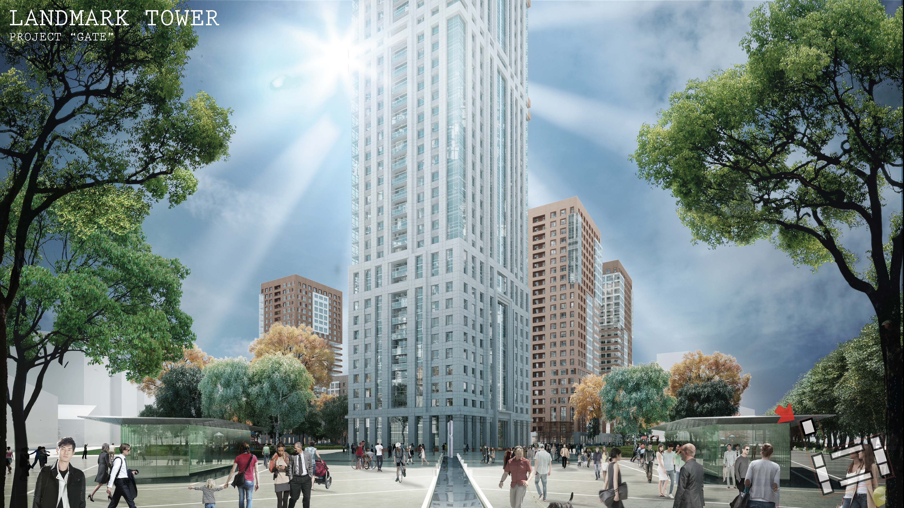

Slide 35
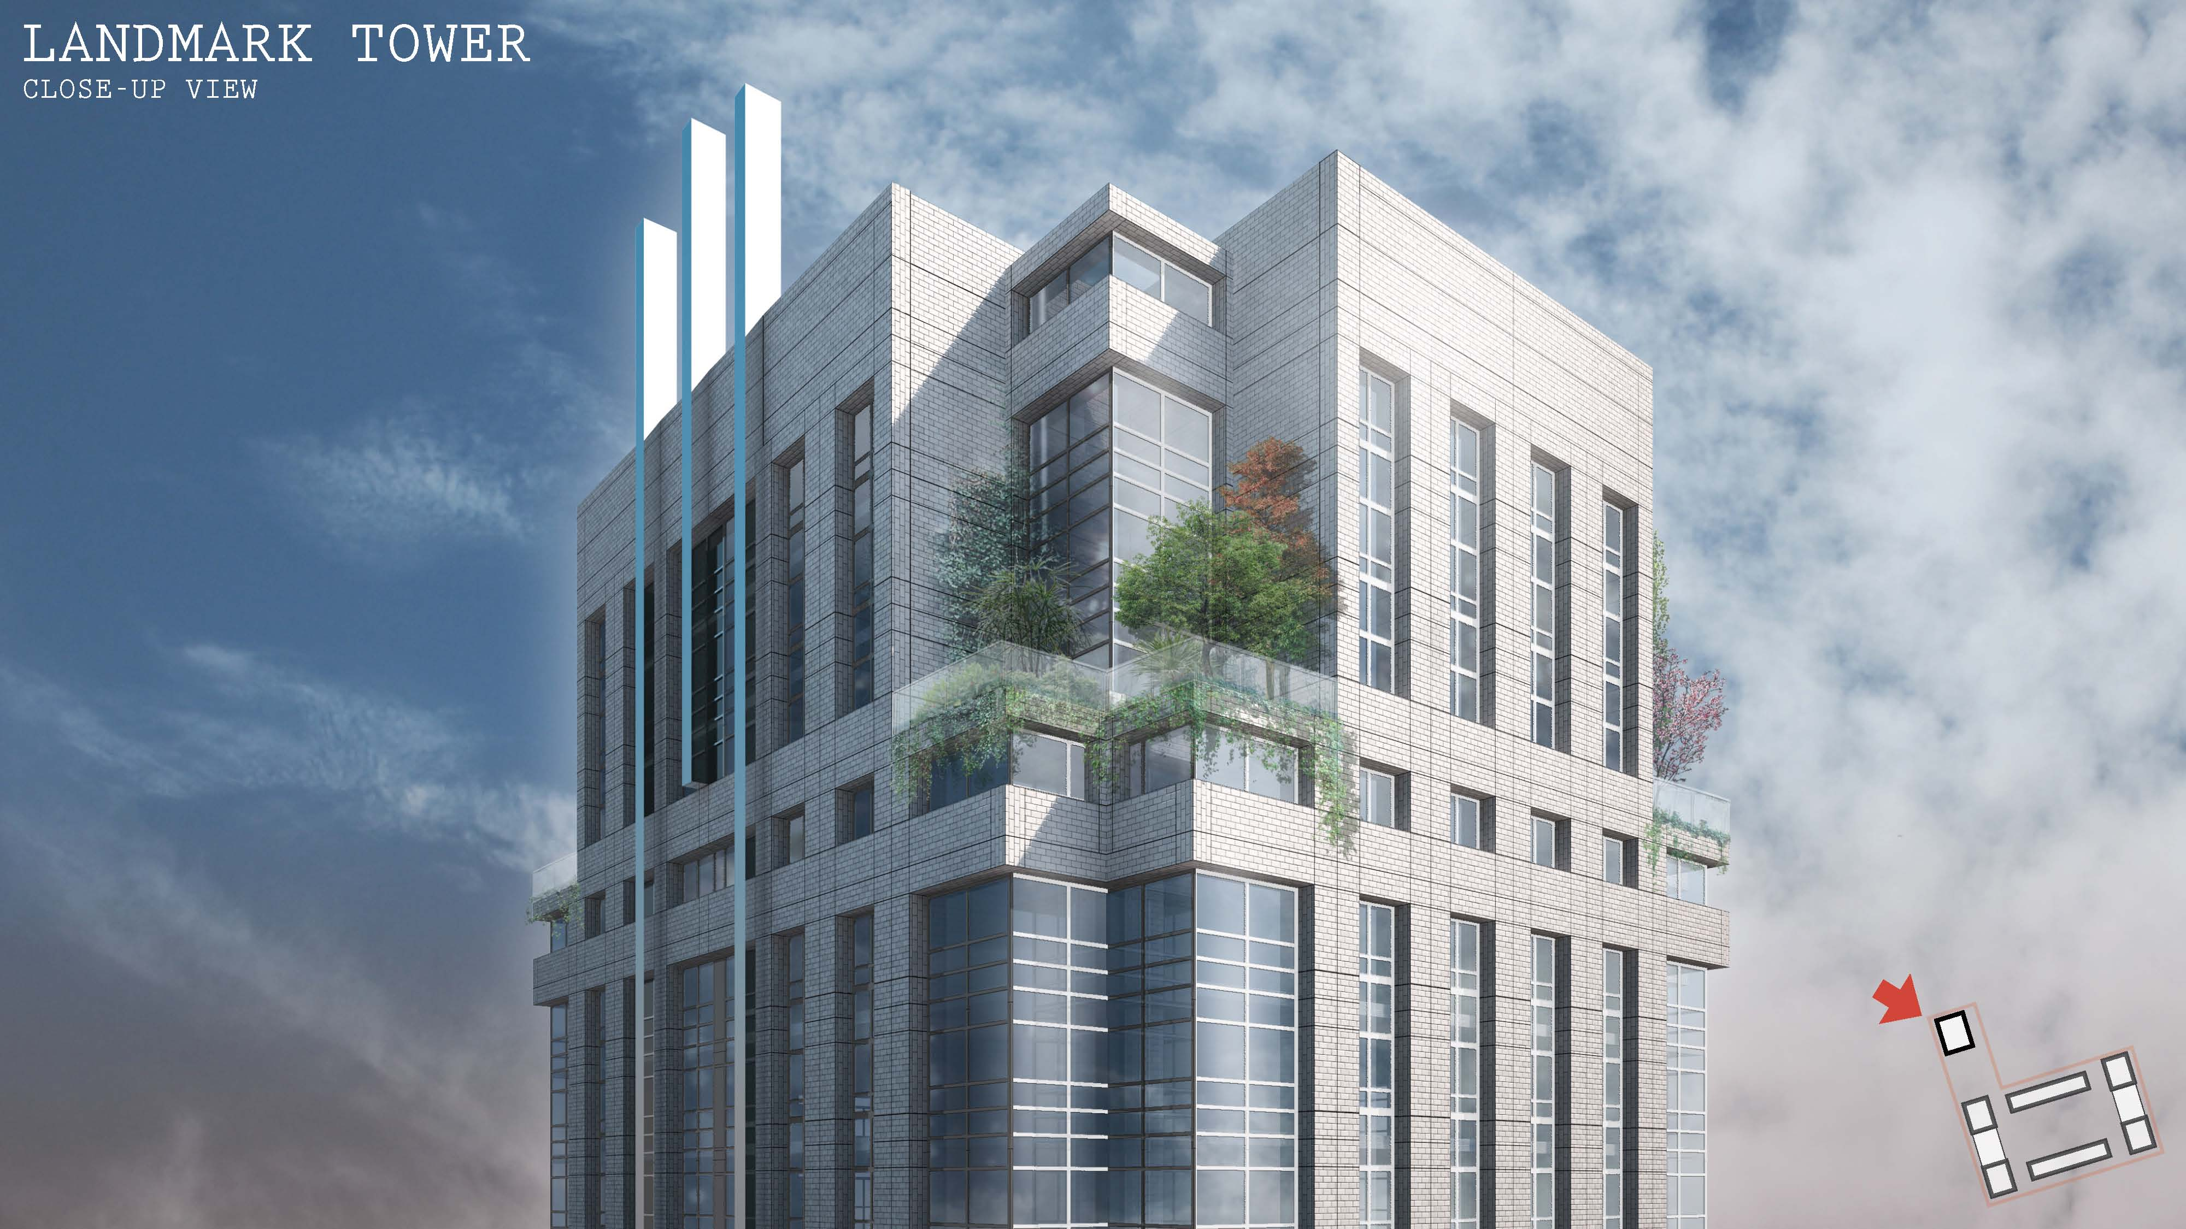

Slide 36
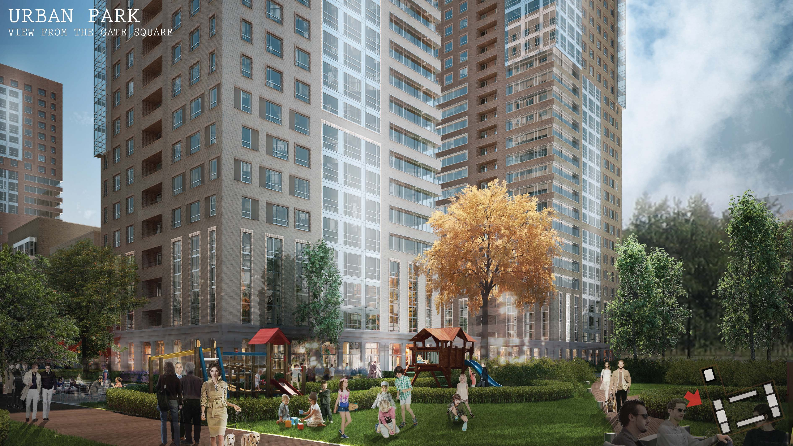

Slide 37
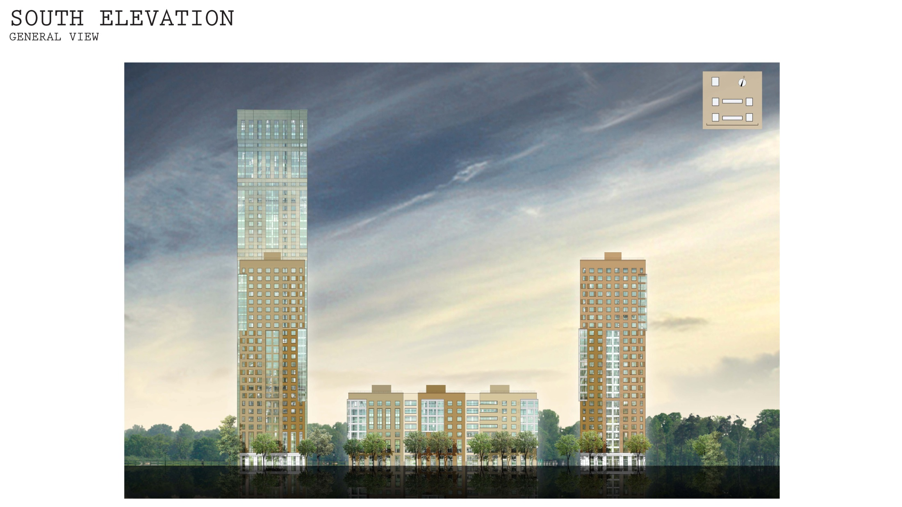

Slide 38
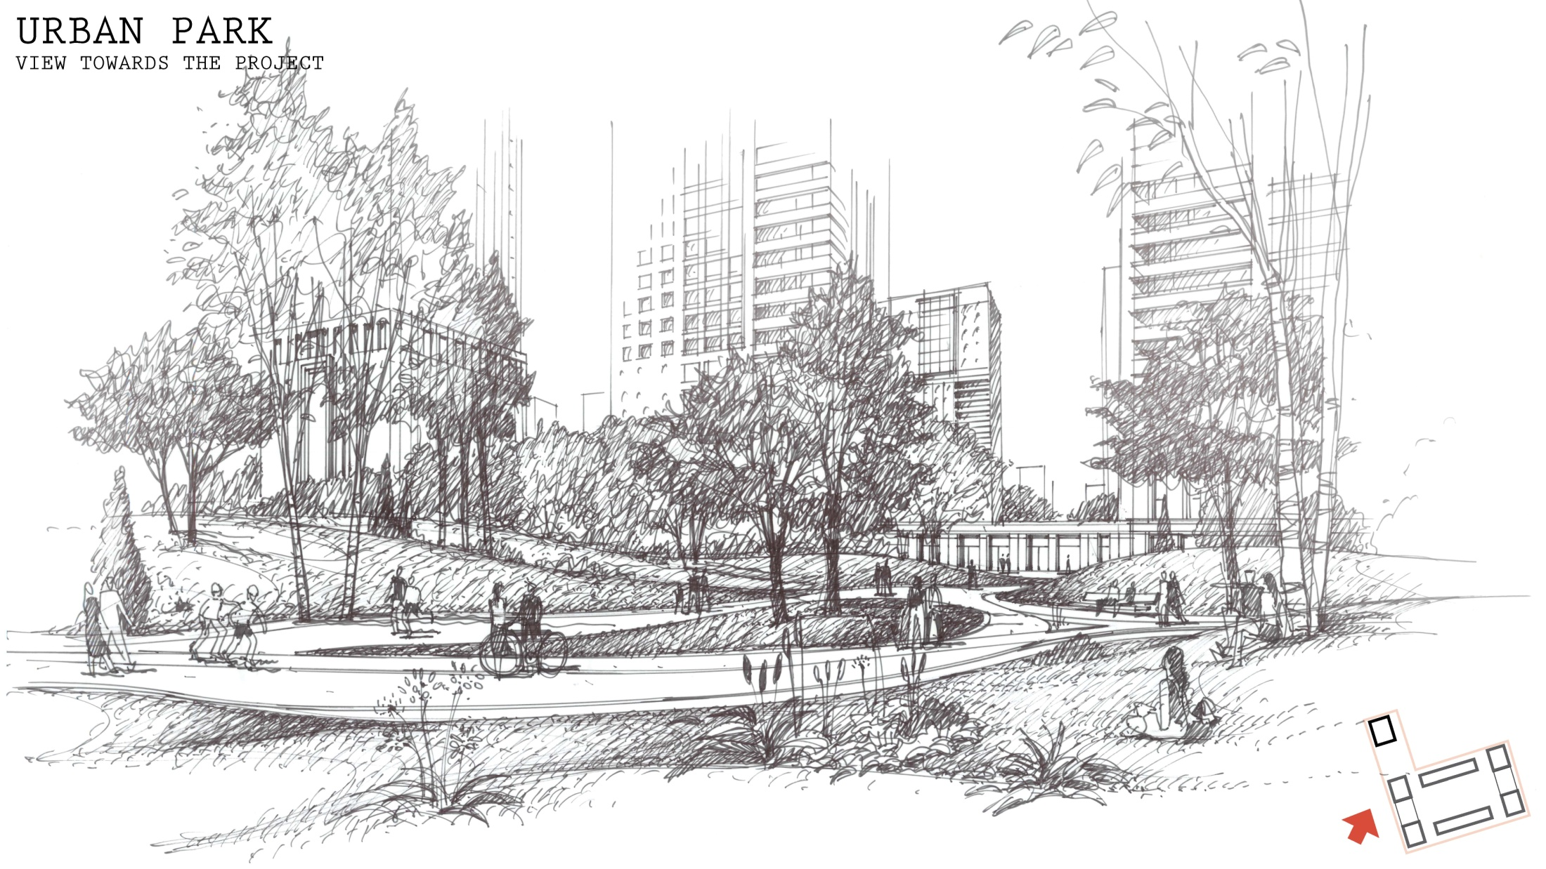

Slide 39
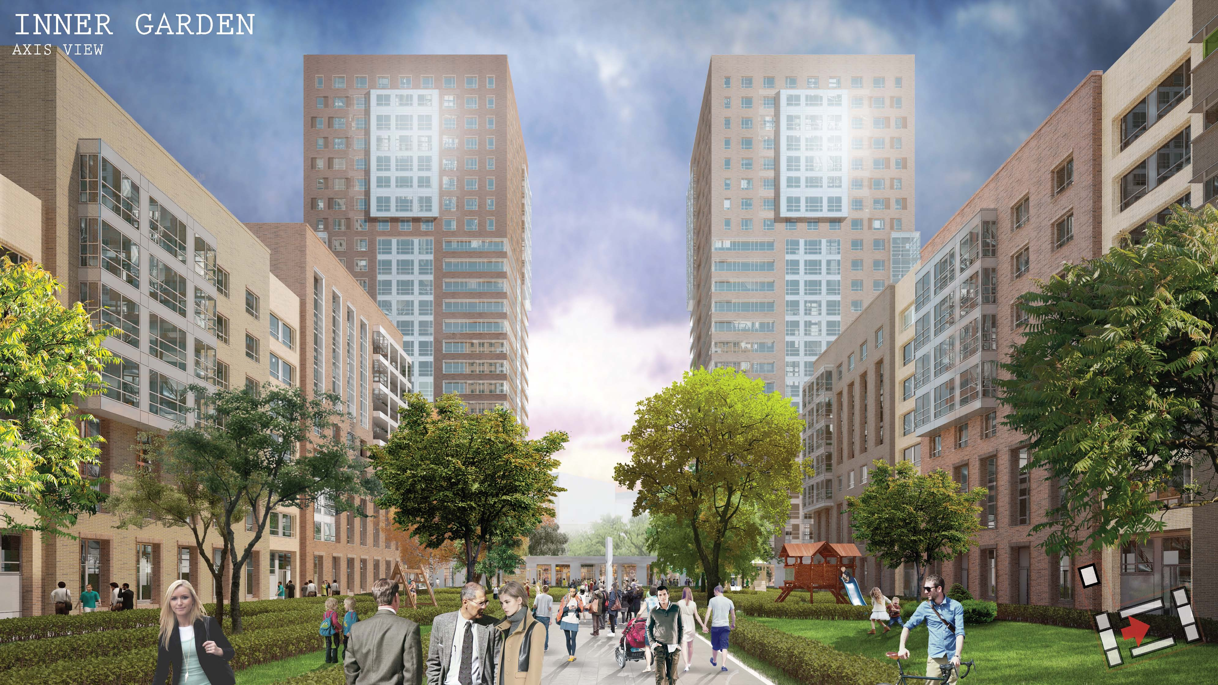

Slide 40
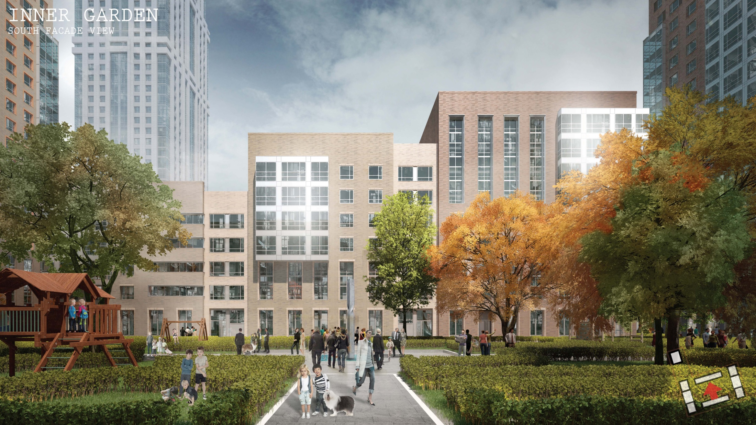

Slide 41
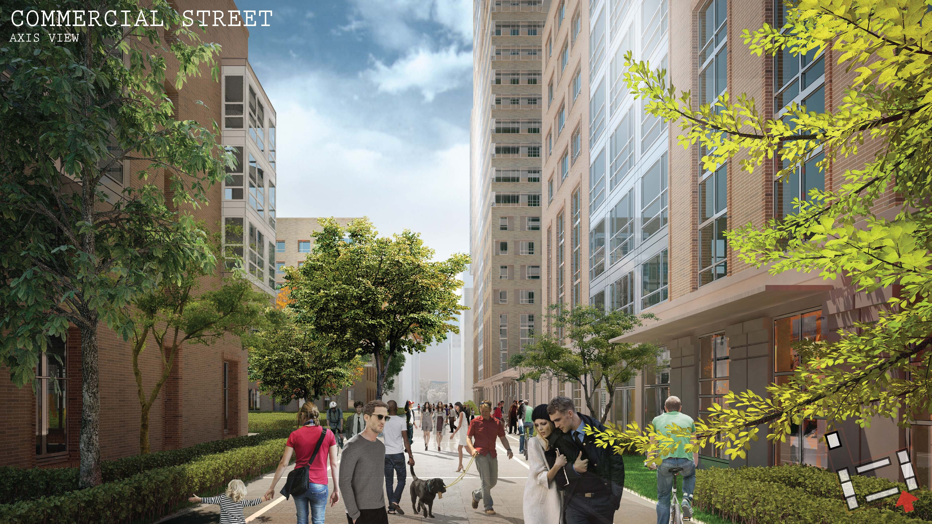

Slide 42
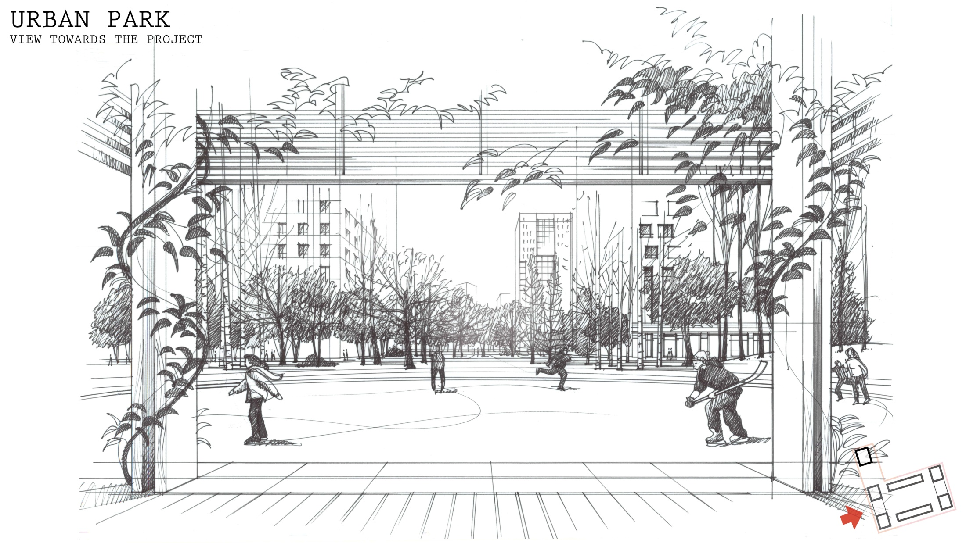

Slide 43
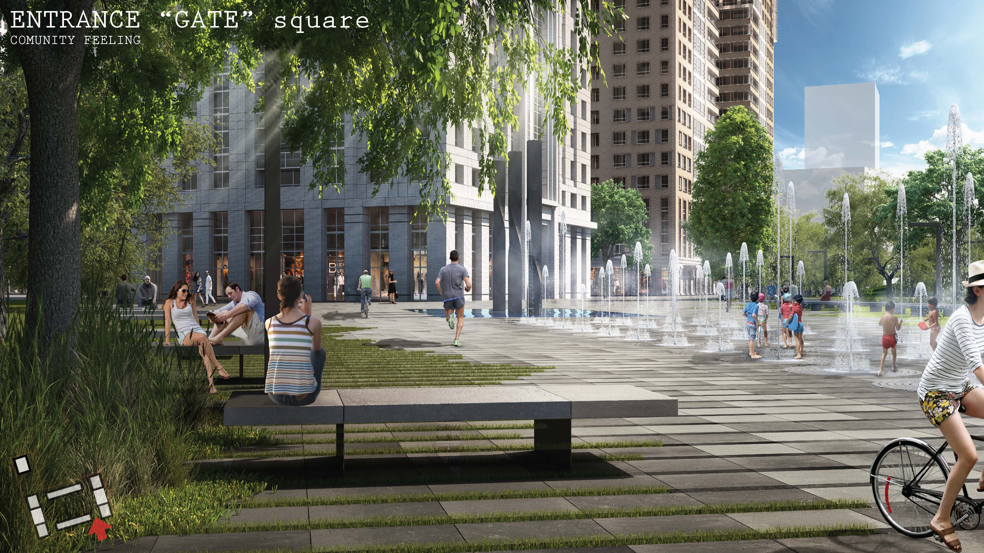

Slide 46
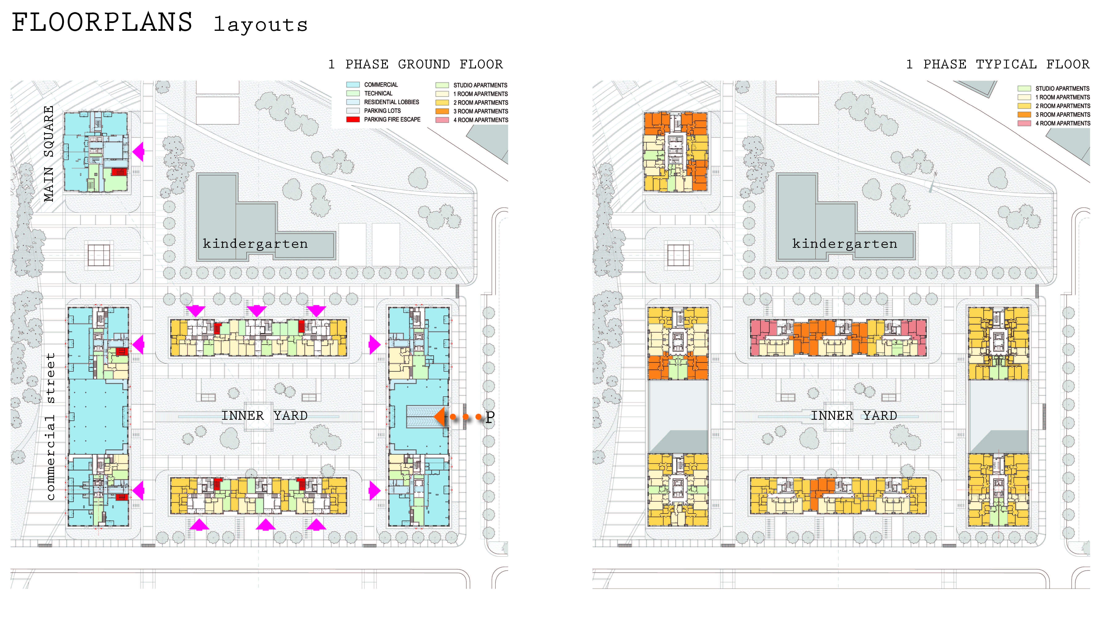

Slide 48
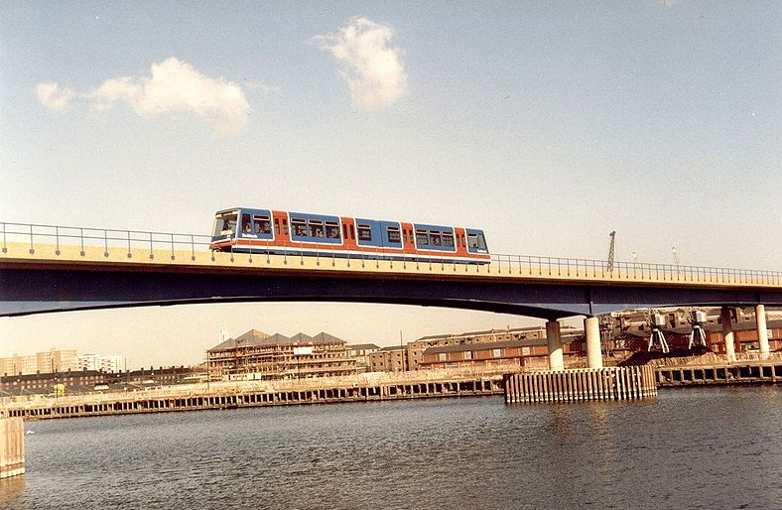
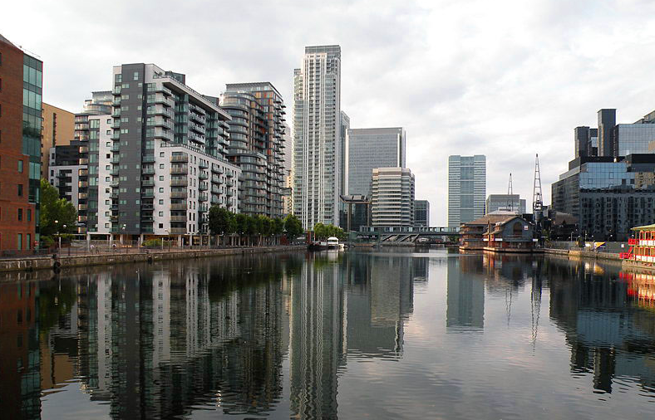
МЕЖДУНАРОДНАЯ SREDA: ПРАКТИКА РЕДЕВЕЛОПМЕНТА ПРОМЫШЛЕННЫХ ТЕРРИТОРИЙ
ДО
после
Корабельный порт Docklands
Жилой и деловой район Docklands
Notes:
АЛИНЕ:
МЕЖЕВИКИН

Slide 49
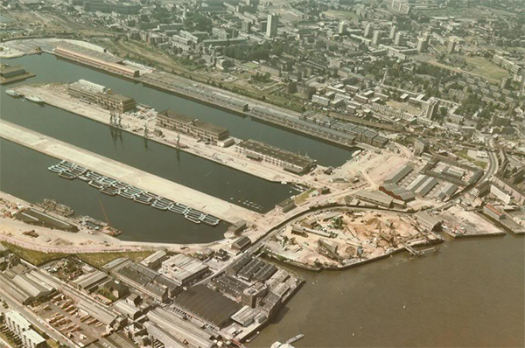
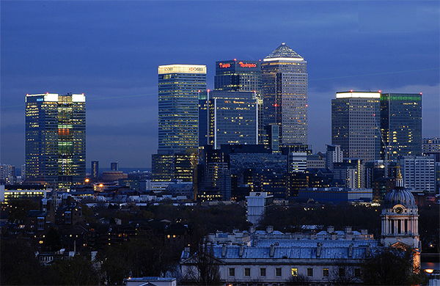
МЕЖДУНАРОДНАЯ SREDA: ПРАКТИКА РЕДЕВЕЛОПМЕНТА ПРОМЫШЛЕННЫХ ТЕРРИТОРИЙ
ДО
после
Корабельные верфи на берегах Темзы
Деловой квартал Canary Wharf
Notes:
АЛИНЕ:
МЕЖЕВИКИН

Slide 50
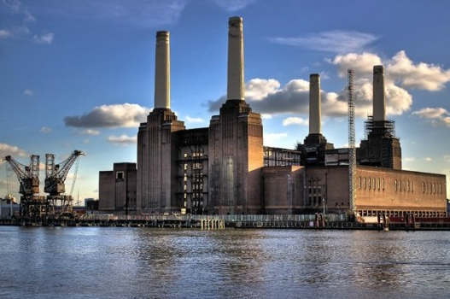
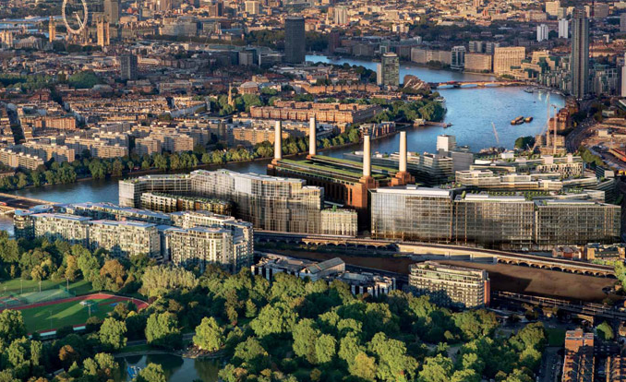
МЕЖДУНАРОДНАЯ SREDA: ПРАКТИКА РЕДЕВЕЛОПМЕНТА ПРОМЫШЛЕННЫХ ТЕРРИТОРИЙ
ДО
после
Угольная электростанция Battersea Power Station
Проект Battersea – фешенебельное жилье, бизнес, ритейл и развлечения
Notes:
АЛИНЕ:
МЕЖЕВИКИН

Slide 51
АНАЛИТИЧЕСКАЯ SREDA: ТЕКУЩАЯ СИТУАЦИЯ НА РЫНКЕ МОСКВЫ
Данные Российского Центра миграционных исследований:
2010 Г. – около 11 МЛН ЧЕЛОВЕК
2020 Г. – около 16 МЛН ЧЕЛОВЕК
Notes:
АЛИНЕ:
МЕЖЕВИКИН

Slide 52
АНАЛИТИЧЕСКАЯ SREDA: ТЕКУЩАЯ СИТУАЦИЯ НА РЫНКЕ МОСКВЫ
жилье, окружающее проект – кирпичные пятиэтажные дома 50-60-х годов постройки
Notes:
АЛИНЕ:
МЕЖЕВИКИН

Slide 53
АНАЛИТИЧЕСКАЯ SREDA: ТЕКУЩАЯ СИТУАЦИЯ НА РЫНКЕ МОСКВЫ
ИНВЕСТИЦИОННЫЙ ПОТЕНЦИАЛ
СМЕЩЕНИЕ ПОЛЮСОВ
С ЗАПАДА
НА ВОСТОК
Notes:
АЛИНЕ:
МЕЖЕВИКИН

Slide 54
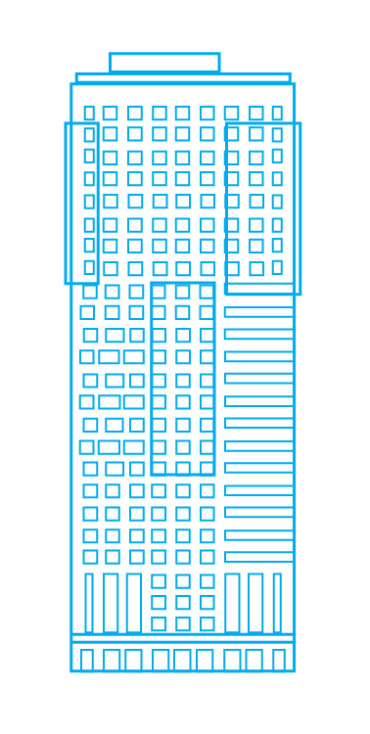
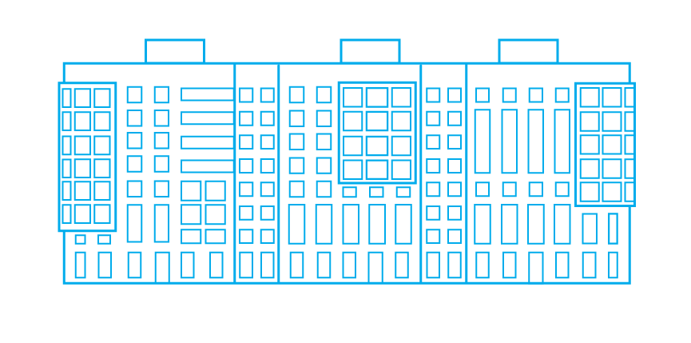
жилая SREDA
Комфорт-класс
Монолит-кирпич
22–96 кв. м
площадь квартир
Notes:
АЛИНЕ:
Картинка эта лежит здесь: S:\PR\ПРОЕКТЫ\ДЕВЕЛОПЕРСКИЕ_ПРОЕКТЫ\SREDA\Маркетинг\Съемки\Аэрофотосъемка\Логинов\Object Ryazanskiy JPG

Slide 55
переменная этажность
Башня 45 этажей
Многоэтажные дома 9, 25 этажей
Среднеэтажные дома 5, 7 этажей
Notes:
АЛИНЕ:
Картинка эта лежит здесь: S:\PR\ПРОЕКТЫ\ДЕВЕЛОПЕРСКИЕ_ПРОЕКТЫ\SREDA\Маркетинг\Съемки\Аэрофотосъемка\Логинов\Object Ryazanskiy JPG

Slide 56
Комфортная SREDA для покупателя
Средний уровень цен в ЮВАО
170 000–190 000 руб./м²
Средняя цена в проекте SREDA
142 000 руб./м²
Минимальный бюджет покупки
от 2,97 млн руб.
Брокеры проекта
«Метриум Групп»
Bon ton realty – подразделение «НДВ-Недвижимость»
Notes:
АЛИНЕ:
Инфографика?
Нужен может слайд в конце какой-то завершающий, пока вопросы будут задавать??

Slide 57
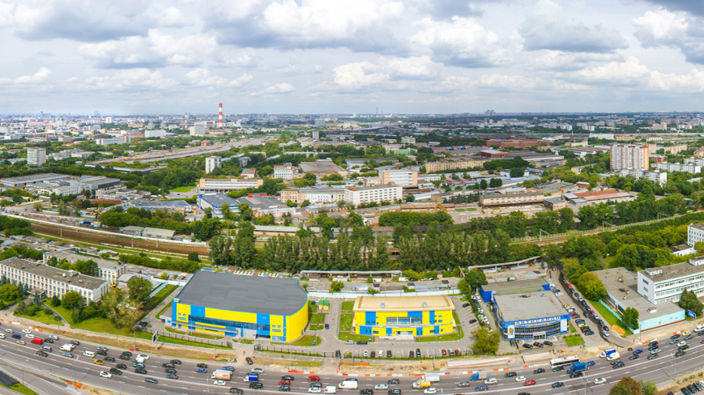
жилая SREDA
ОГРОМНАЯ ТЕРРИТОРИЯ
ДВОРЫ БЕЗ МАШИН
В СОЗДАНИИ ПРОЕКТА ЗАДЕЙСТВОВАНЫ ЛУЧШИЕ МЕЖДУНАРОДНЫЕ И РОССИЙСКИЕ СПЕЦИАЛИСТЫ ОТРАСЛИ
БОЛЬШАЯ ПЛОЩАДЬ ОЗЕЛЕНЕНИЯ С СОХРАНЕНИЕМ 50-ЛЕТНИХ КАШТАНОВ И ЛИП
БОЛЕЕ 50 ТИПОВ ПЛАНИРОВОЧНЫХ РЕШЕНИЙ И ВОЗМОЖНОСТИ перепланировки
Панорамное остекление
Видовые квартиры на высоких этажах И Лифты с подземной парковки
Notes:
АЛИНЕ:
Картинка эта лежит здесь: S:\PR\ПРОЕКТЫ\ДЕВЕЛОПЕРСКИЕ_ПРОЕКТЫ\SREDA\Маркетинг\Съемки\Аэрофотосъемка\Логинов\Object Ryazanskiy JPG

